Slide 1
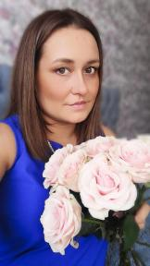
Министерство образования Республики Мордовия ПОРТФОЛИО Алтаева Регина Фаилевна МАДОУ «Детский сад №36» г. о. Саранск
Дата рождения: 15.07.1987 г.
Профессиональное образование: высшее,
«МГПИ им. М. Е. Евсевьева»
Квалификация: Педагог-психолог и учитель -олегофренопедагог.
По специальности: "Педагогика и психология" с дополнительной специальностью «Олигофренопедагогика»
Диплом: ВСГ 4588104
Дата выдачи: 30.01.2010 г .
Диплом о профессиональной переподготовке : «МГПИ им. М.Е. Евсевьева»
Программа: «Дошкольное образование с основами гувернерского дела»
Диплом: 132405133835
Дата выдачи: 10.04.2017 г.
Стаж педагогической работы (по специальности): 8 лет
В данном учреждении: 2 года
Общий трудовой стаж: 16 лет
Наличие квалификационной категории: соответствие занимаемой должности
Занимаемая должность: воспитатель

Slide 2
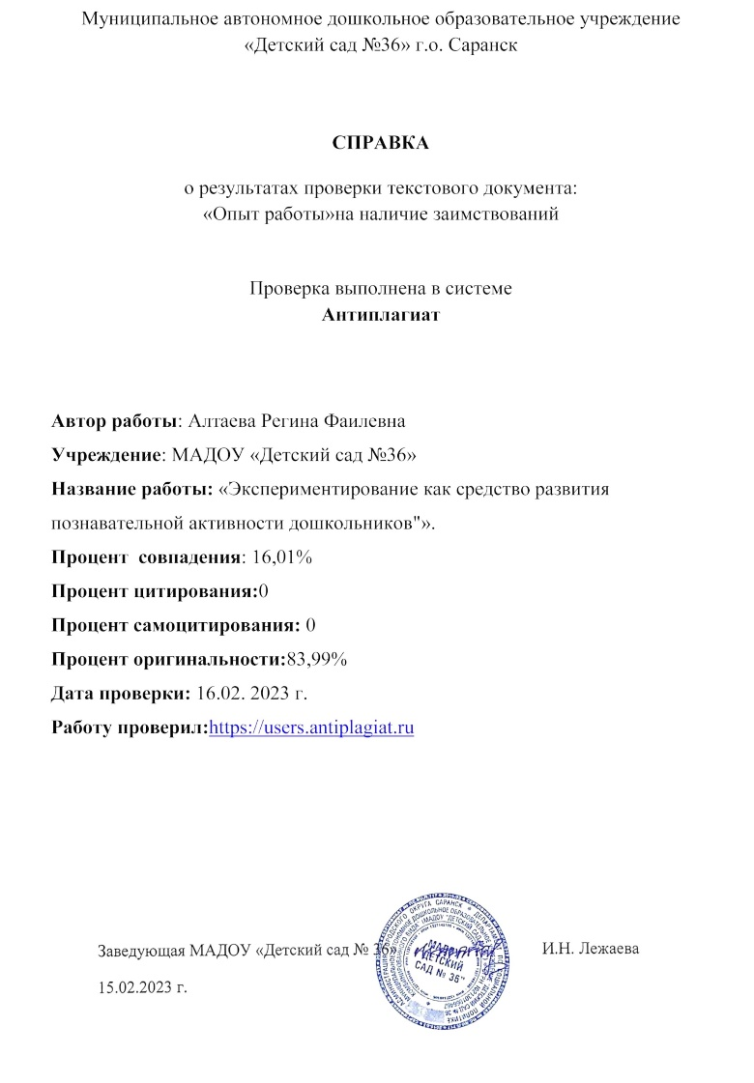
Представление инновационного педагогического опыта на сайте МАДОУ «Детский сад №36» ds36sar.schoolrm.ru Представление педагогического опыта «Экспериментирование как средство развития познавательной активности дошкольников»

Slide 4
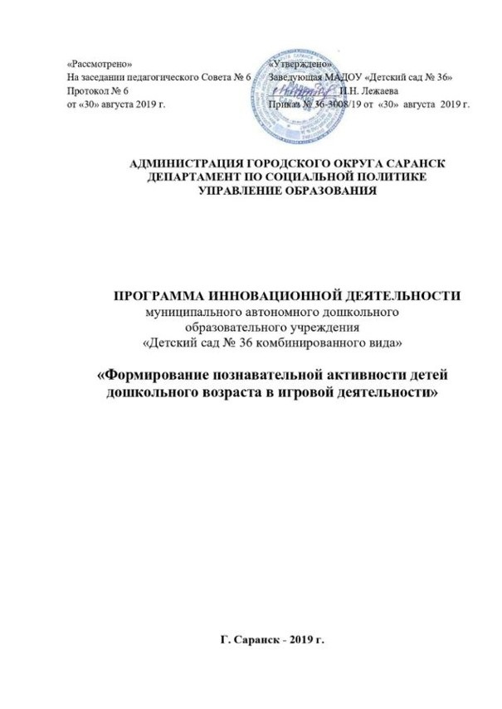
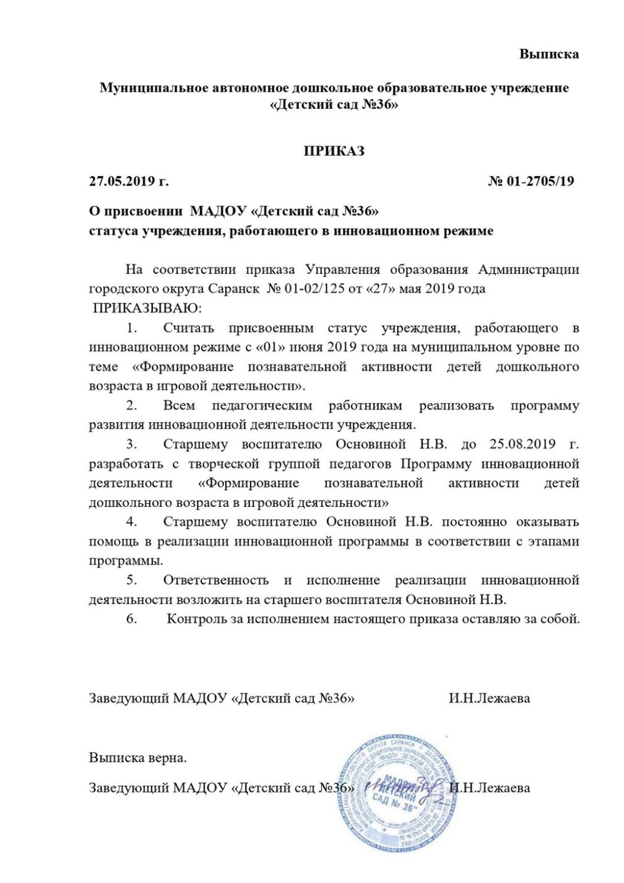
1.Участие в инновационной (экспериментальной) деятельности

Slide 5
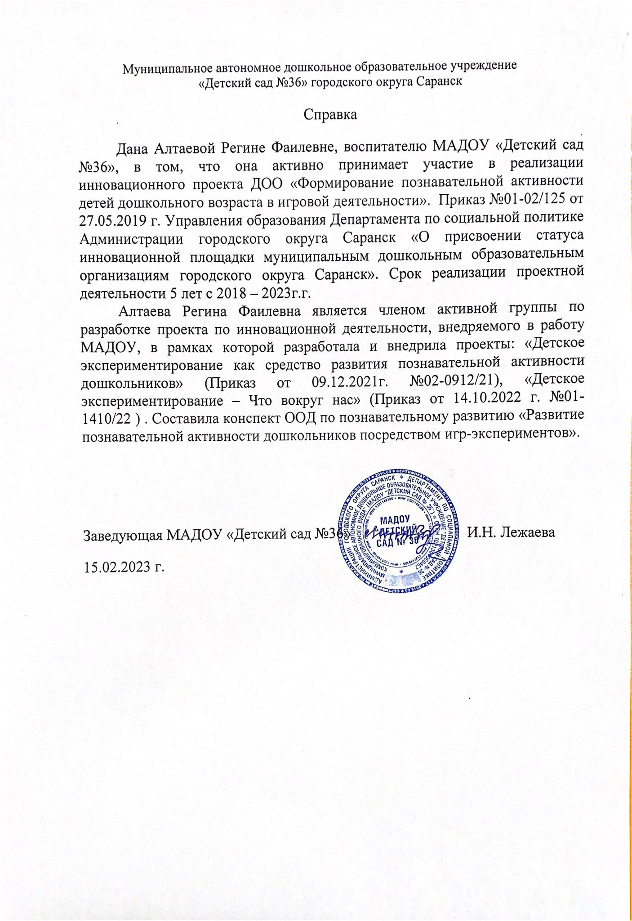
1.Участие в инновационной (экспериментальной) деятельности

Slide 6
2. Наставничество не имею

Slide 7
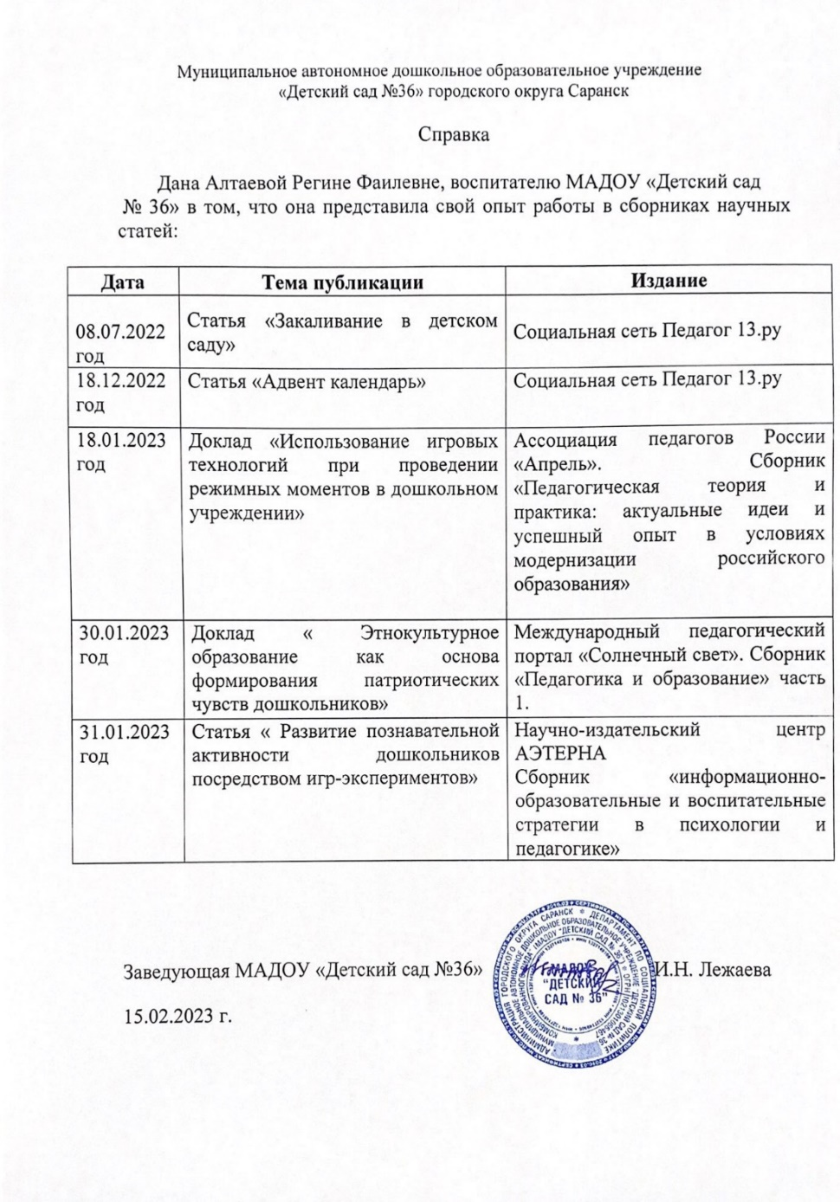
3. Наличие публикаций

Slide 8
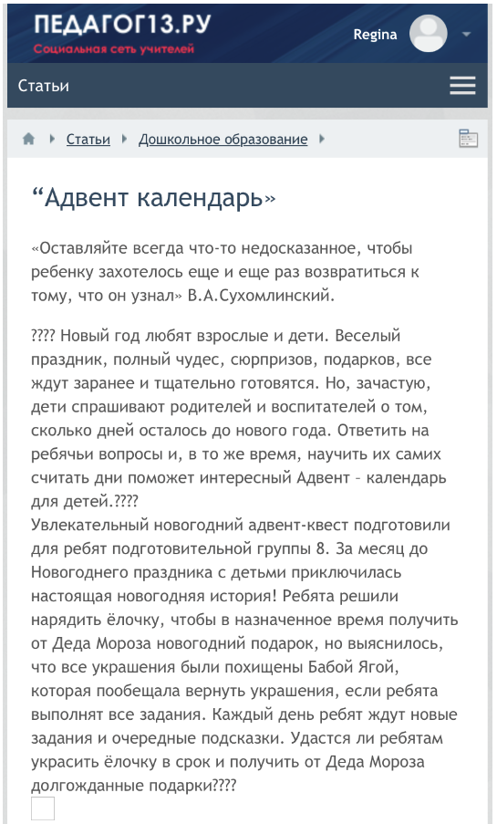
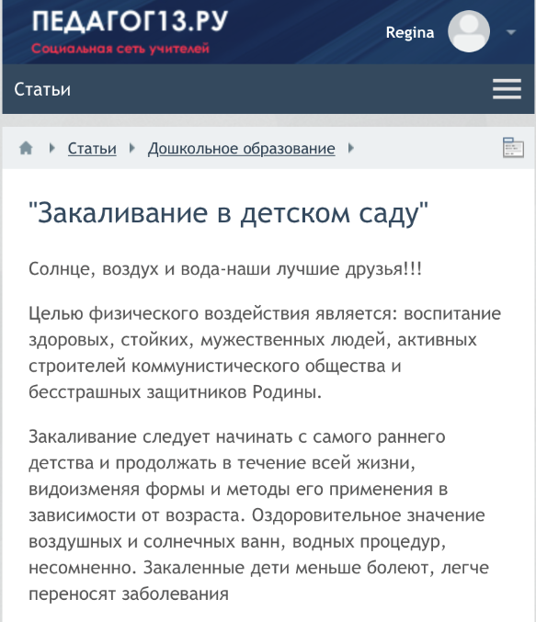

Slide 9
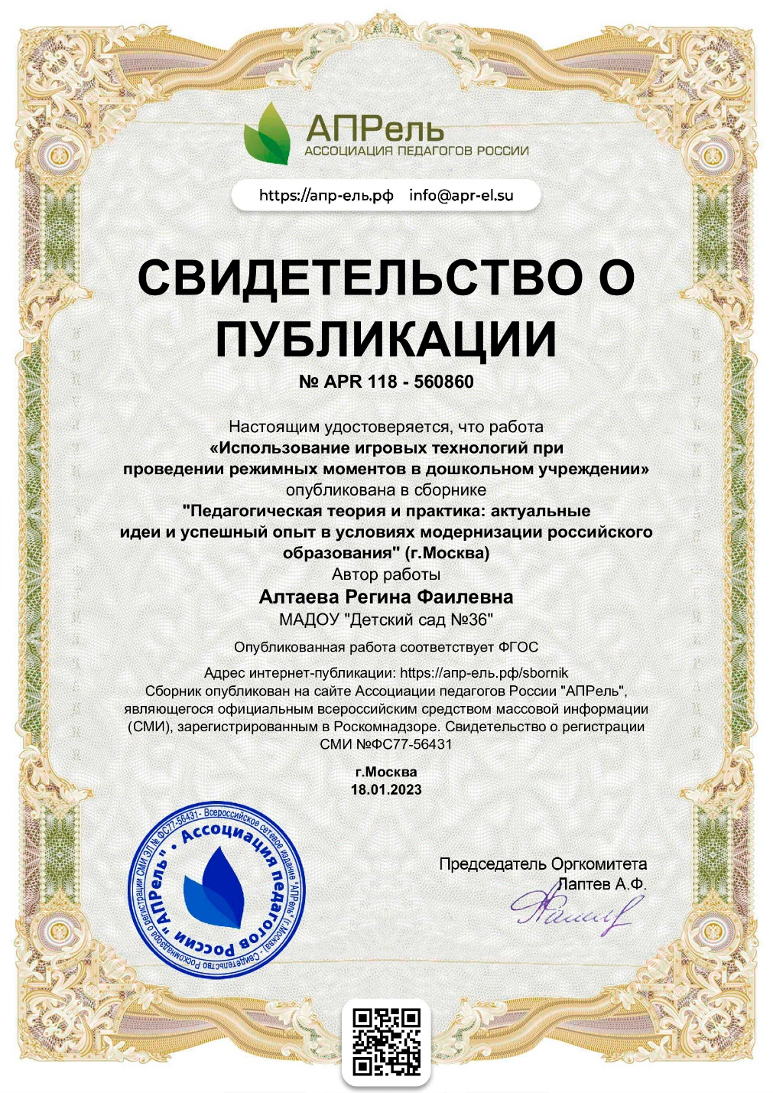

Slide 10
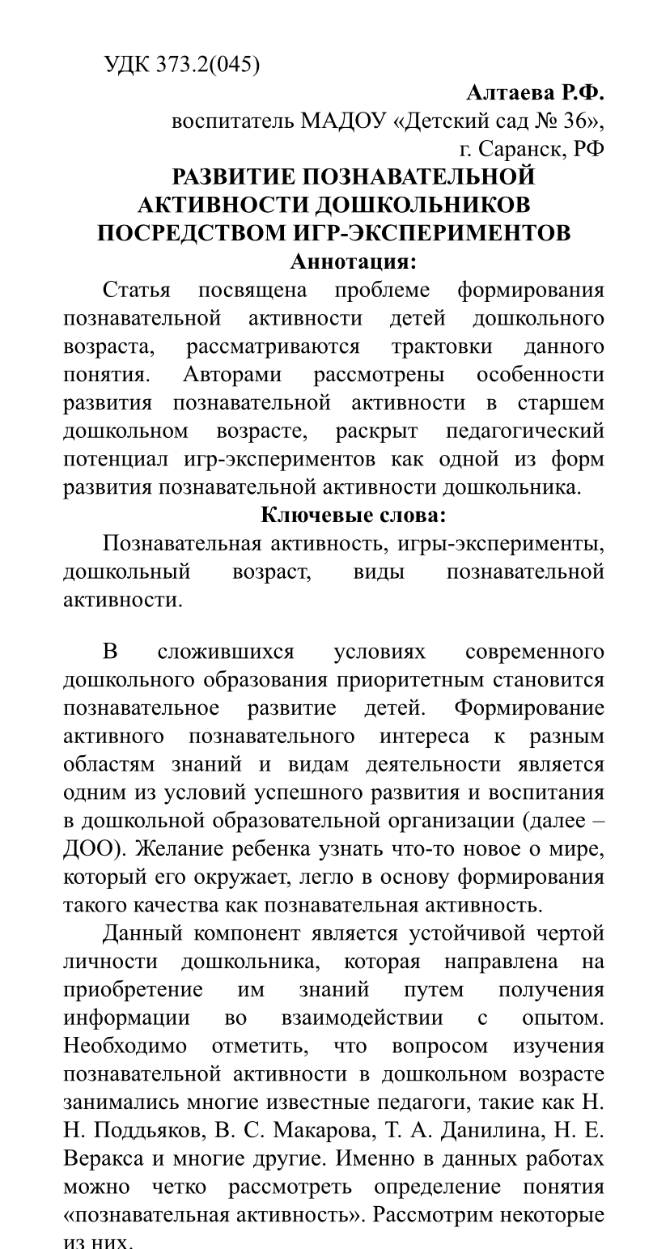

Slide 11
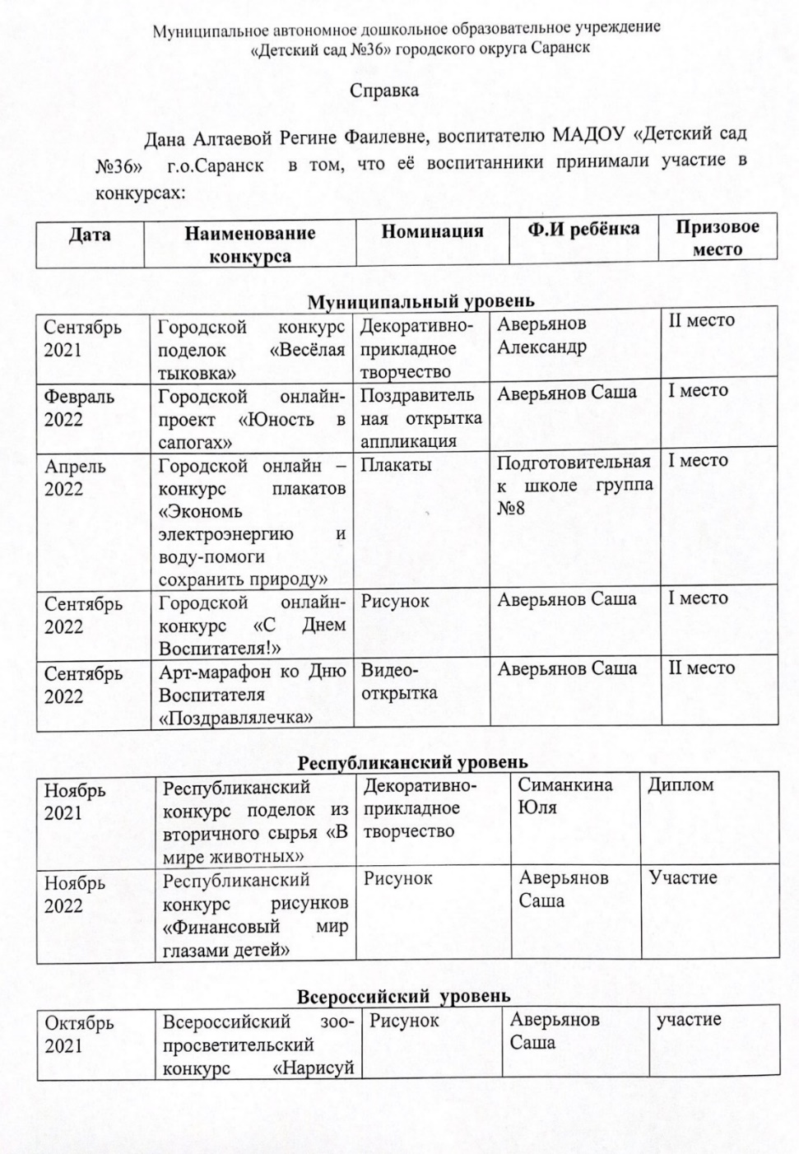
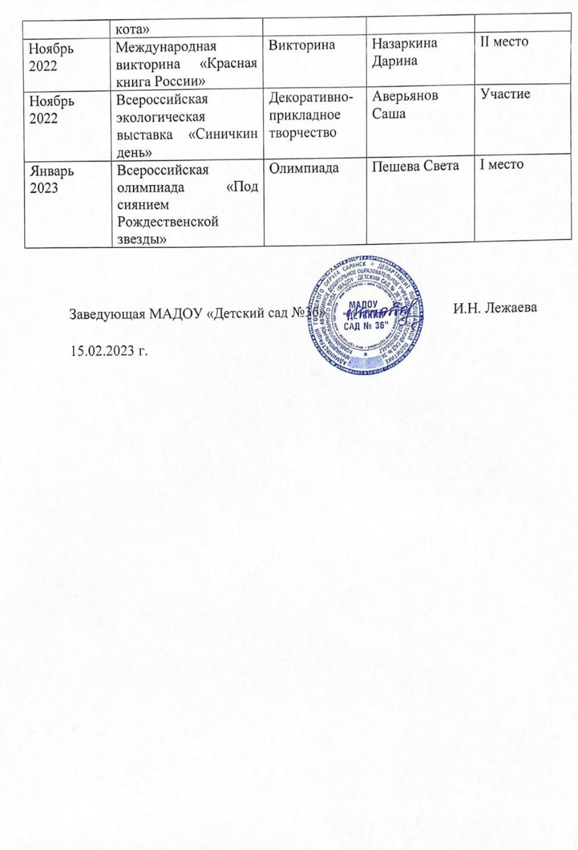
4. Результаты участия воспитанников в конкурсах, выставках, турнирах, соревнованиях, акциях, фестивалях

Slide 12
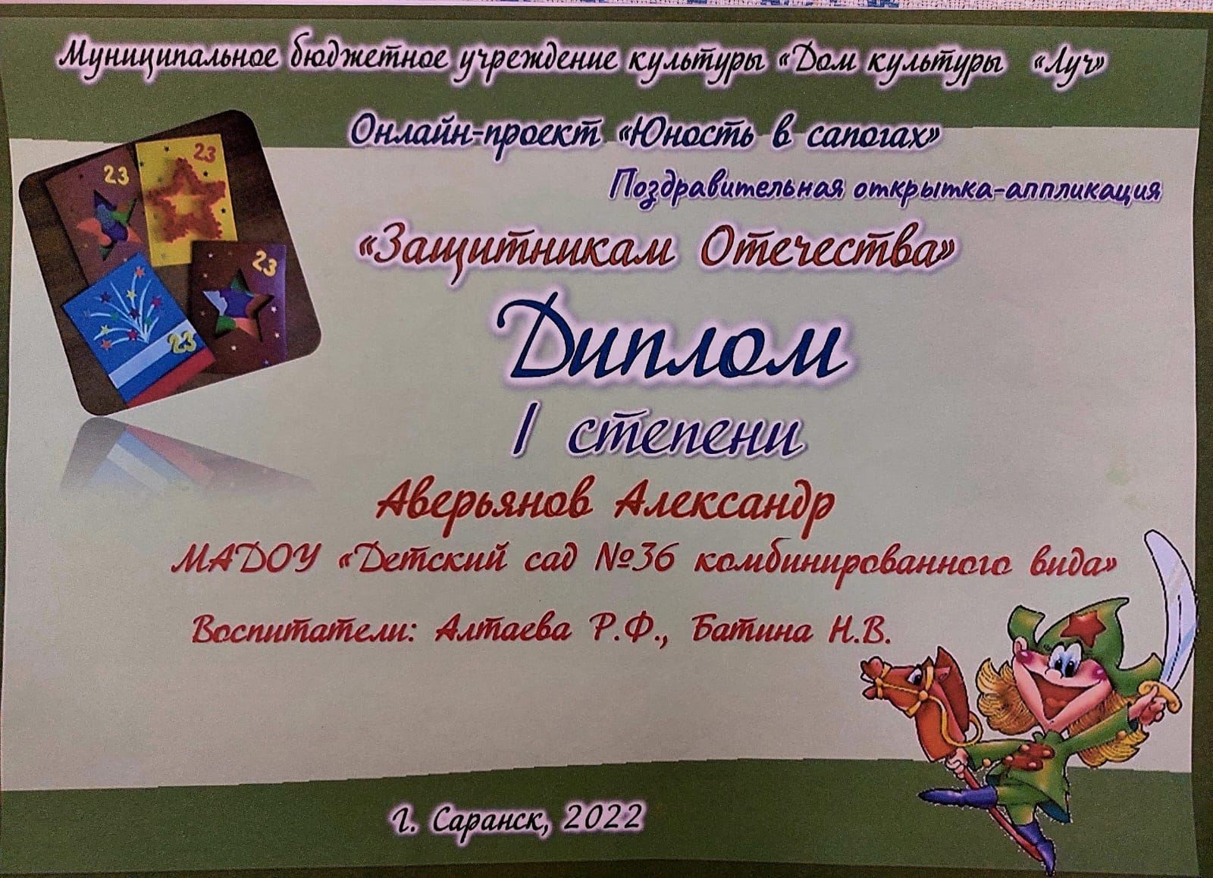
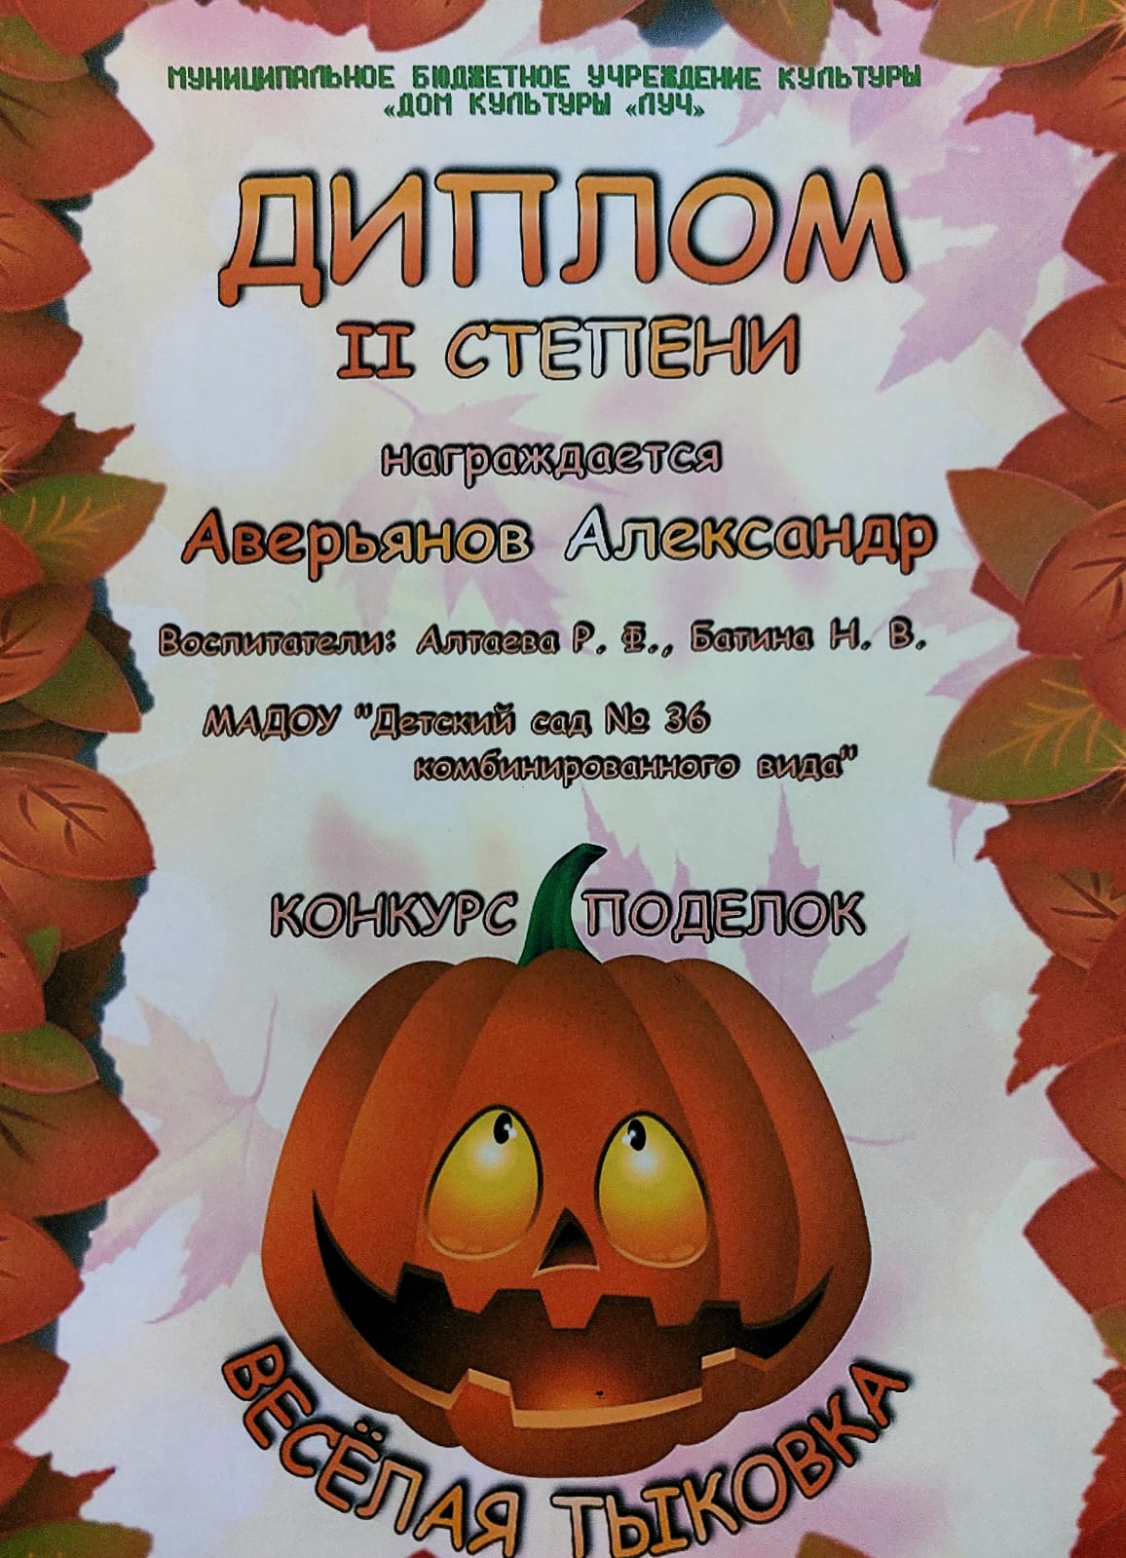

Slide 14
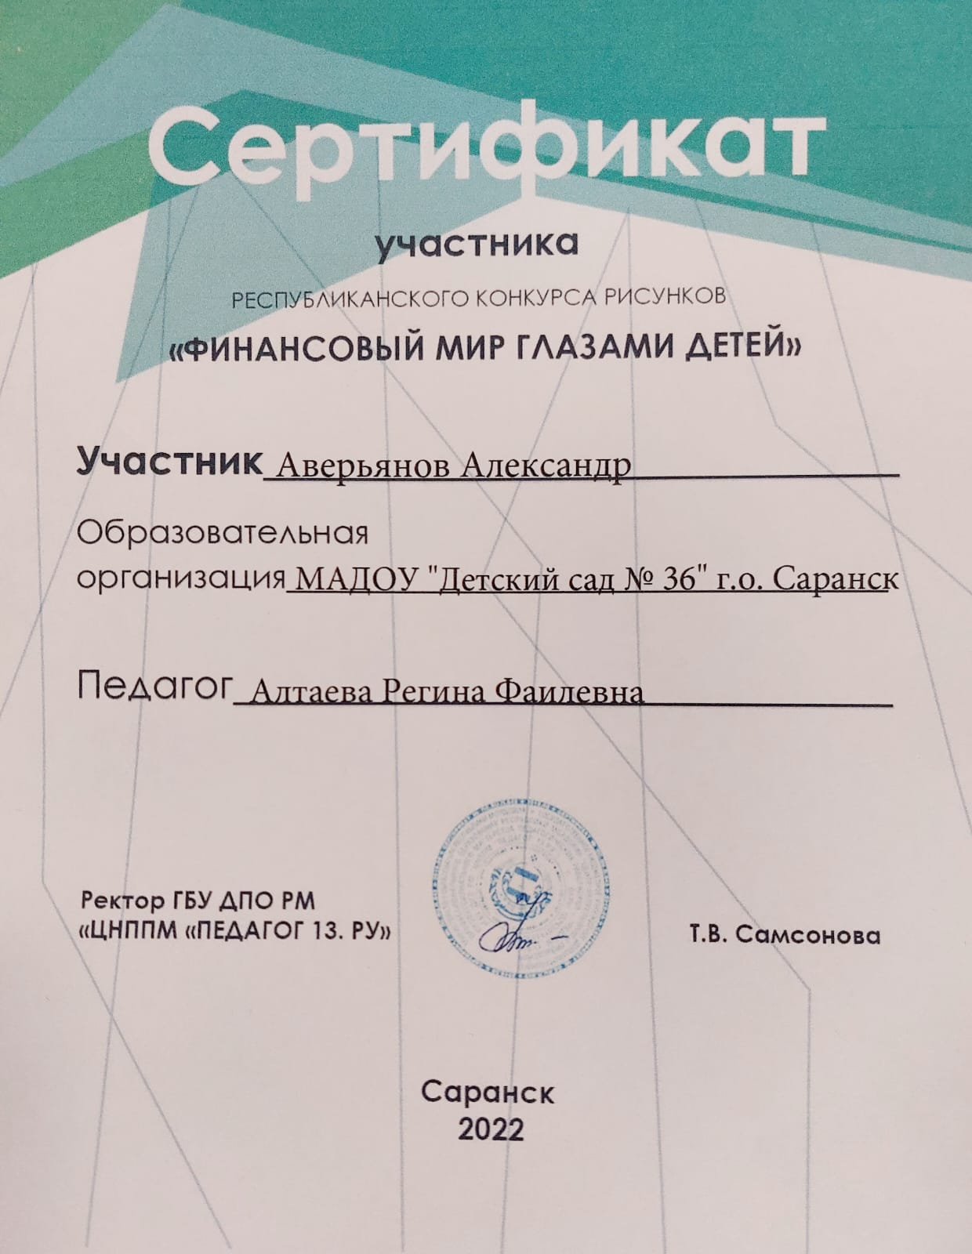

Slide 15
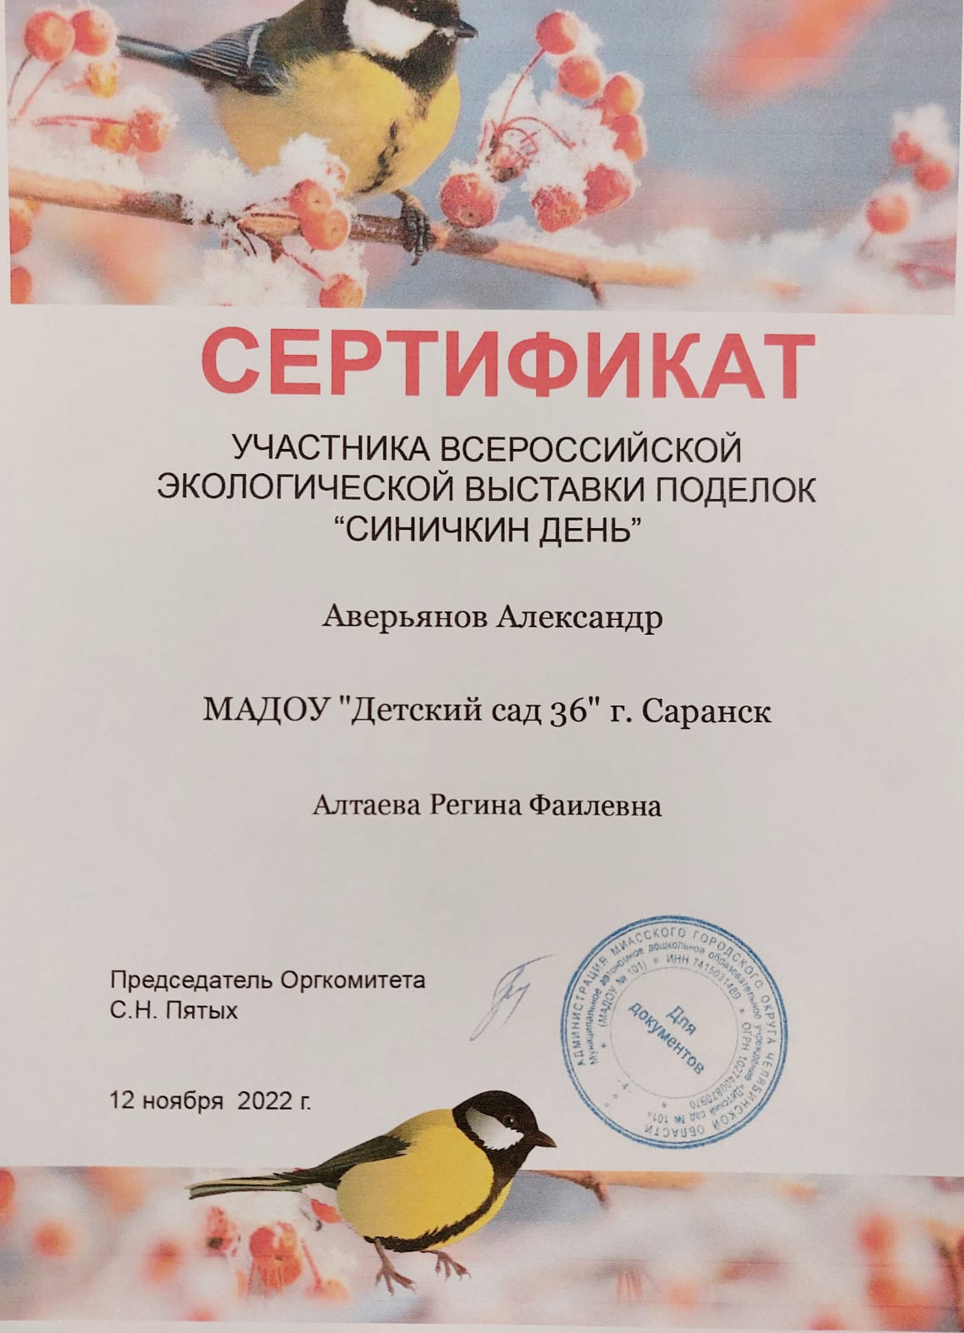
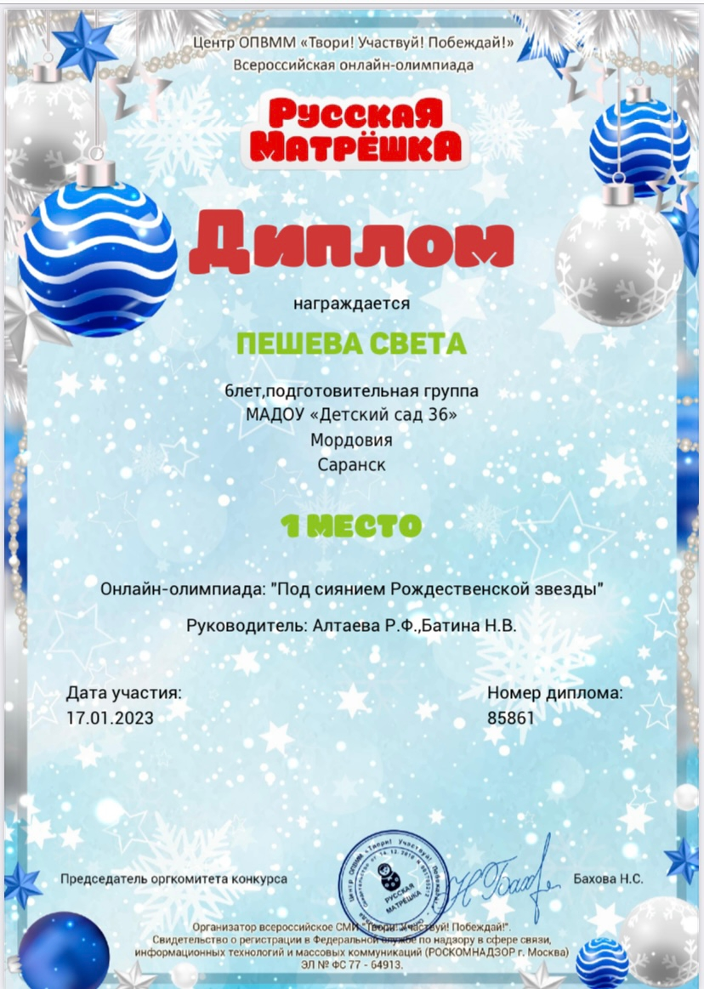

Slide 16
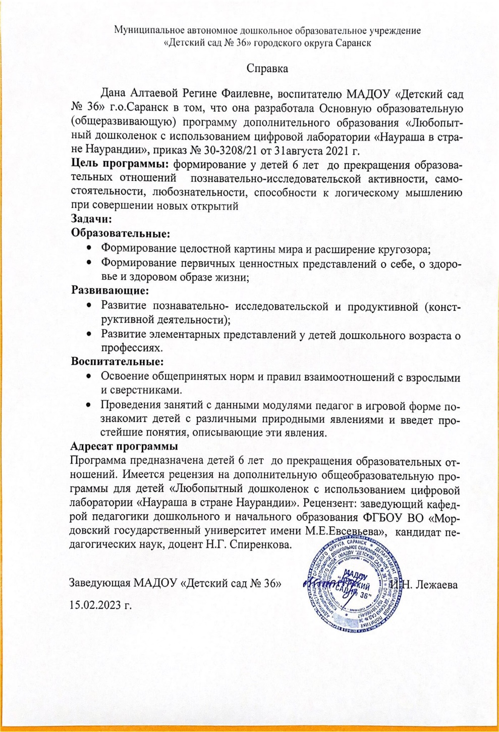
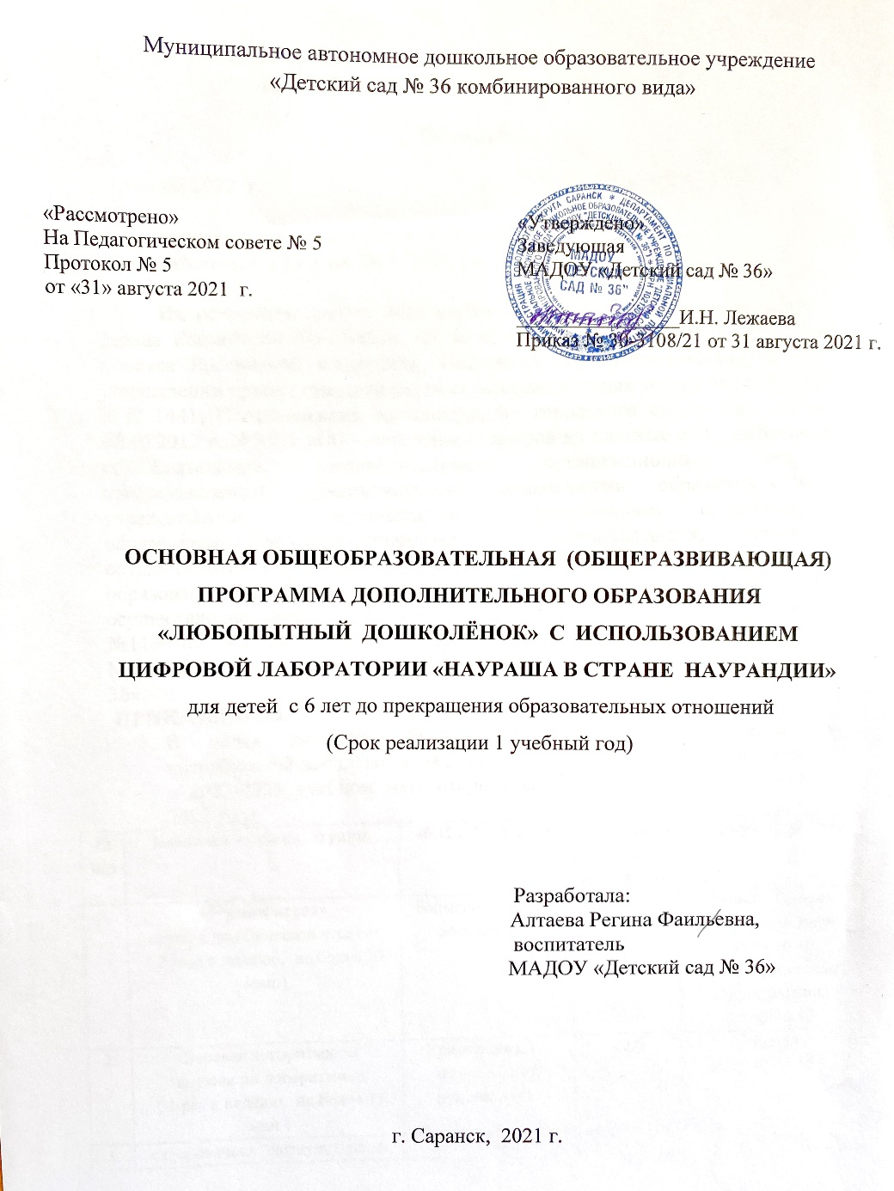
5. Наличие авторских программ, методических пособий

Slide 17
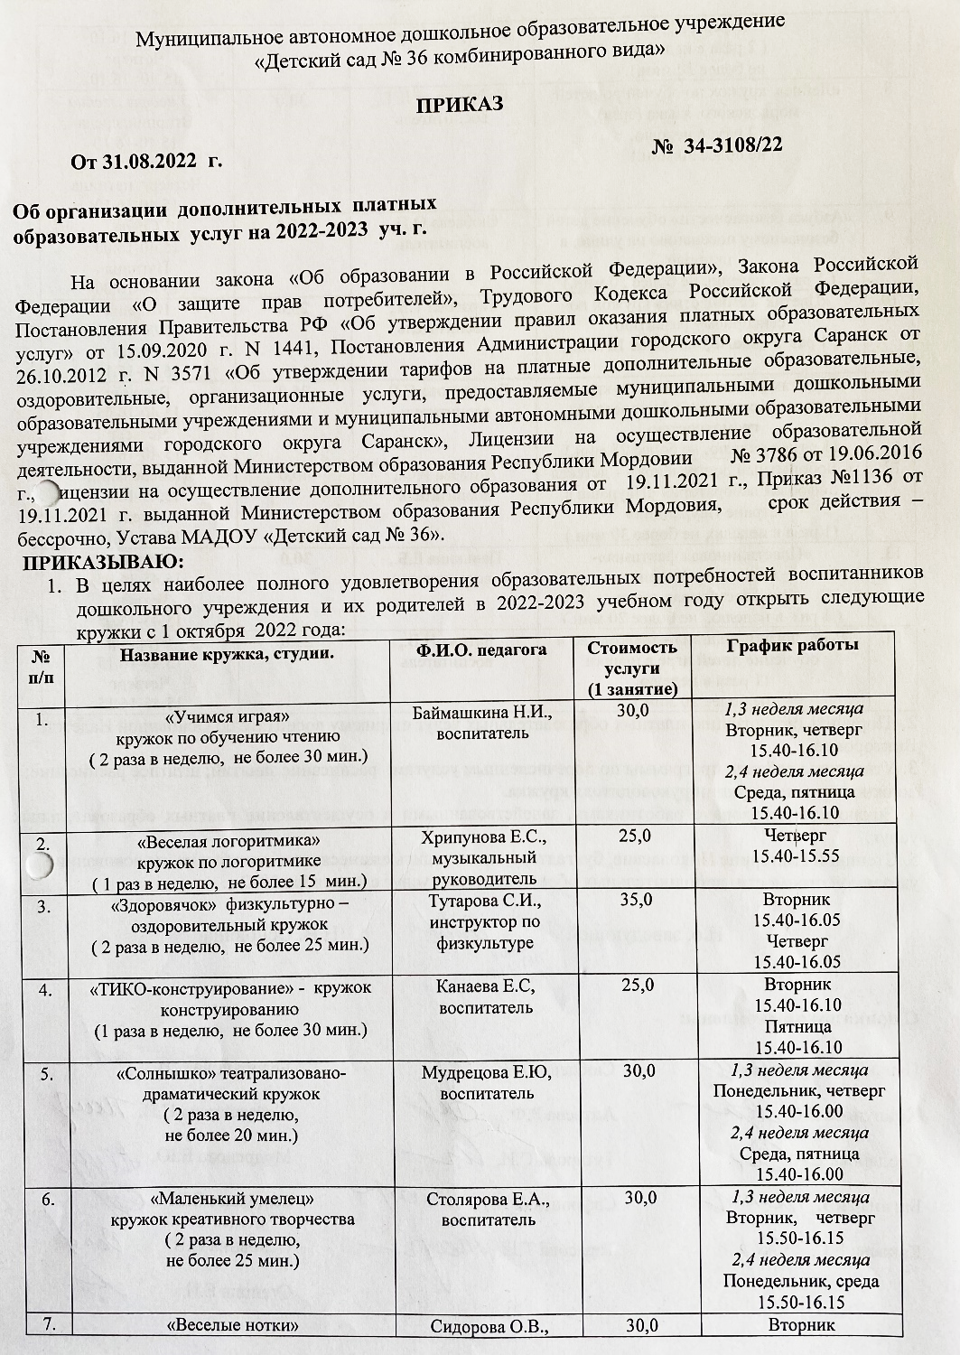
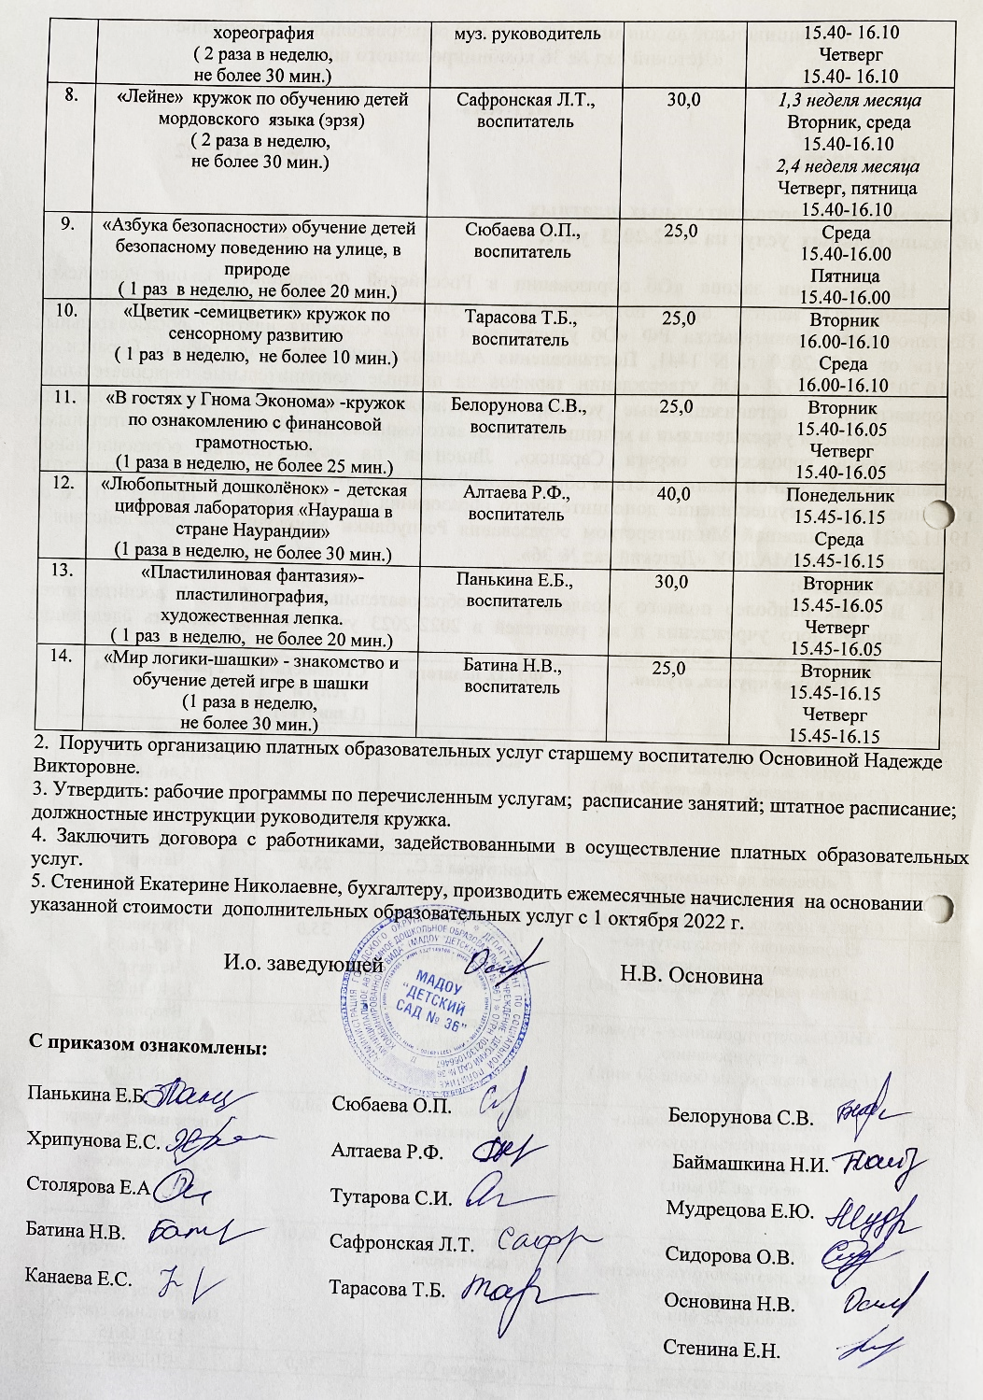

Slide 18
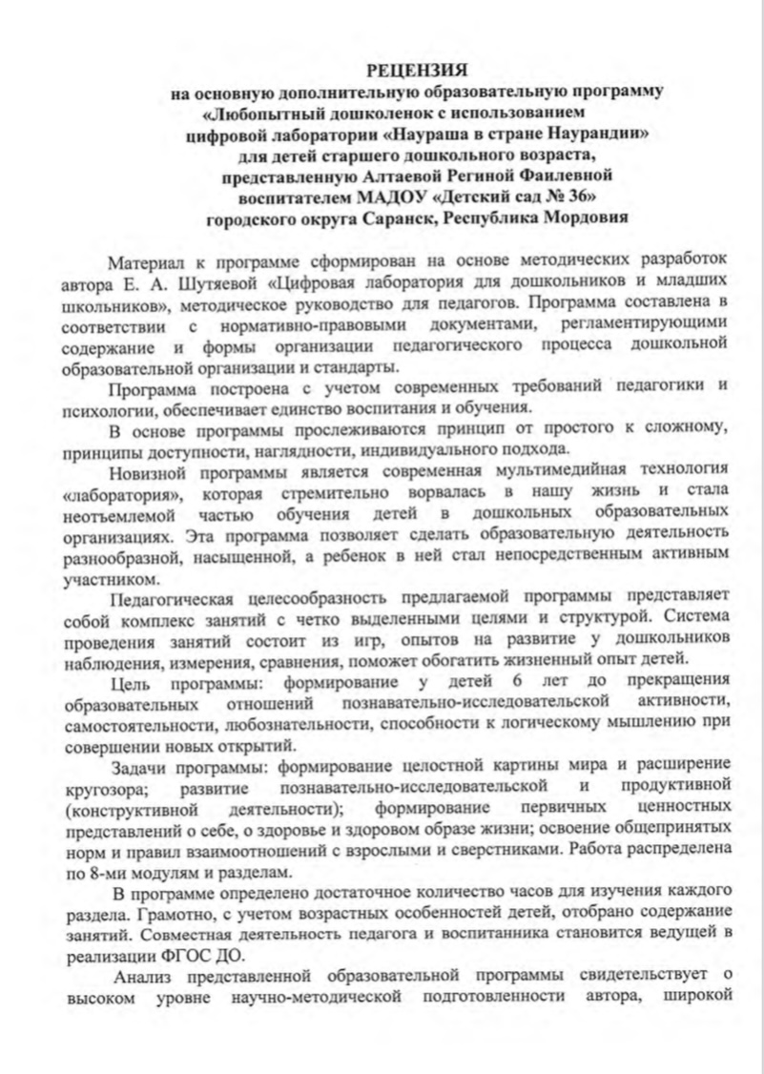
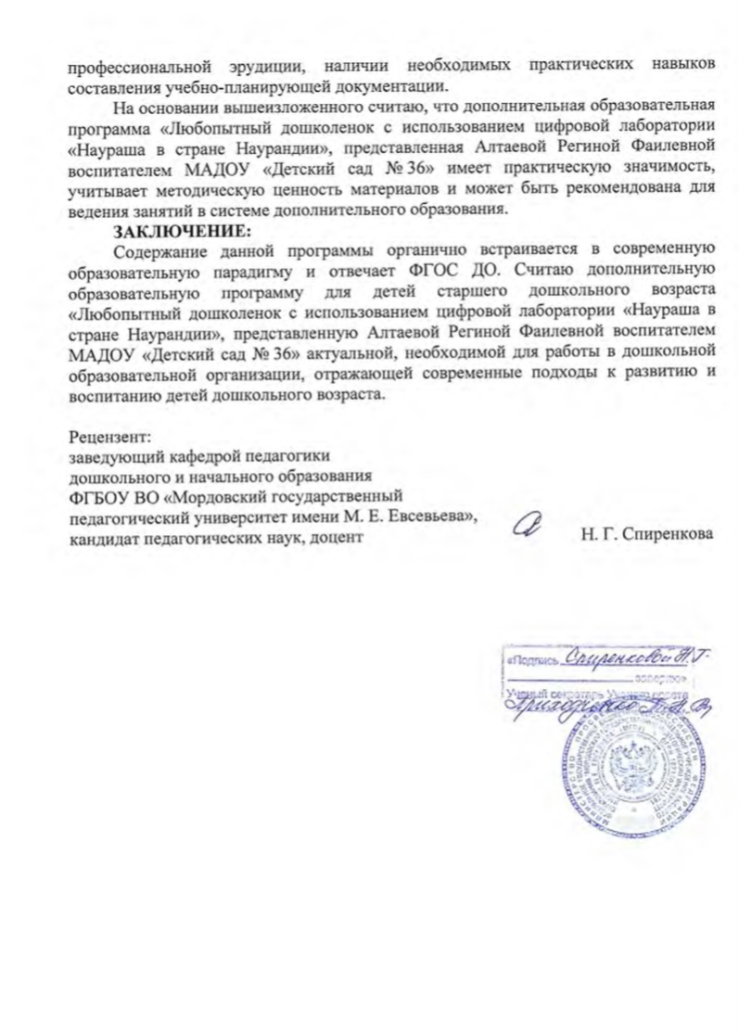
5. Наличие авторских программ, методических пособий

Slide 19
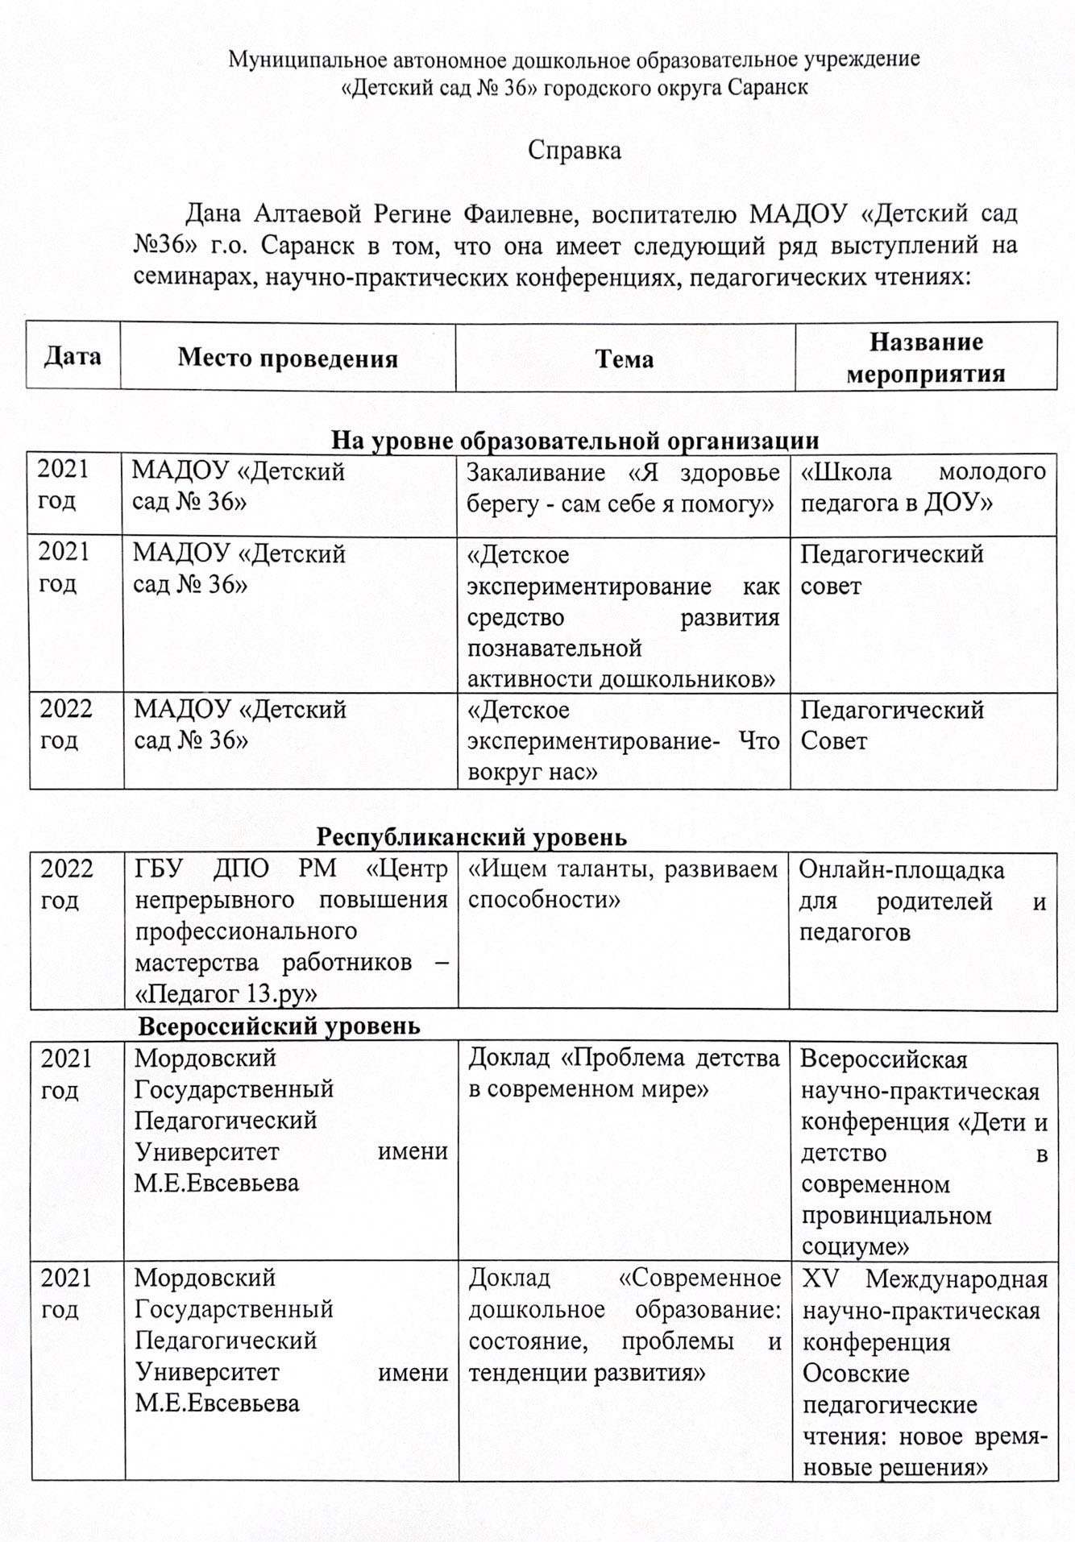
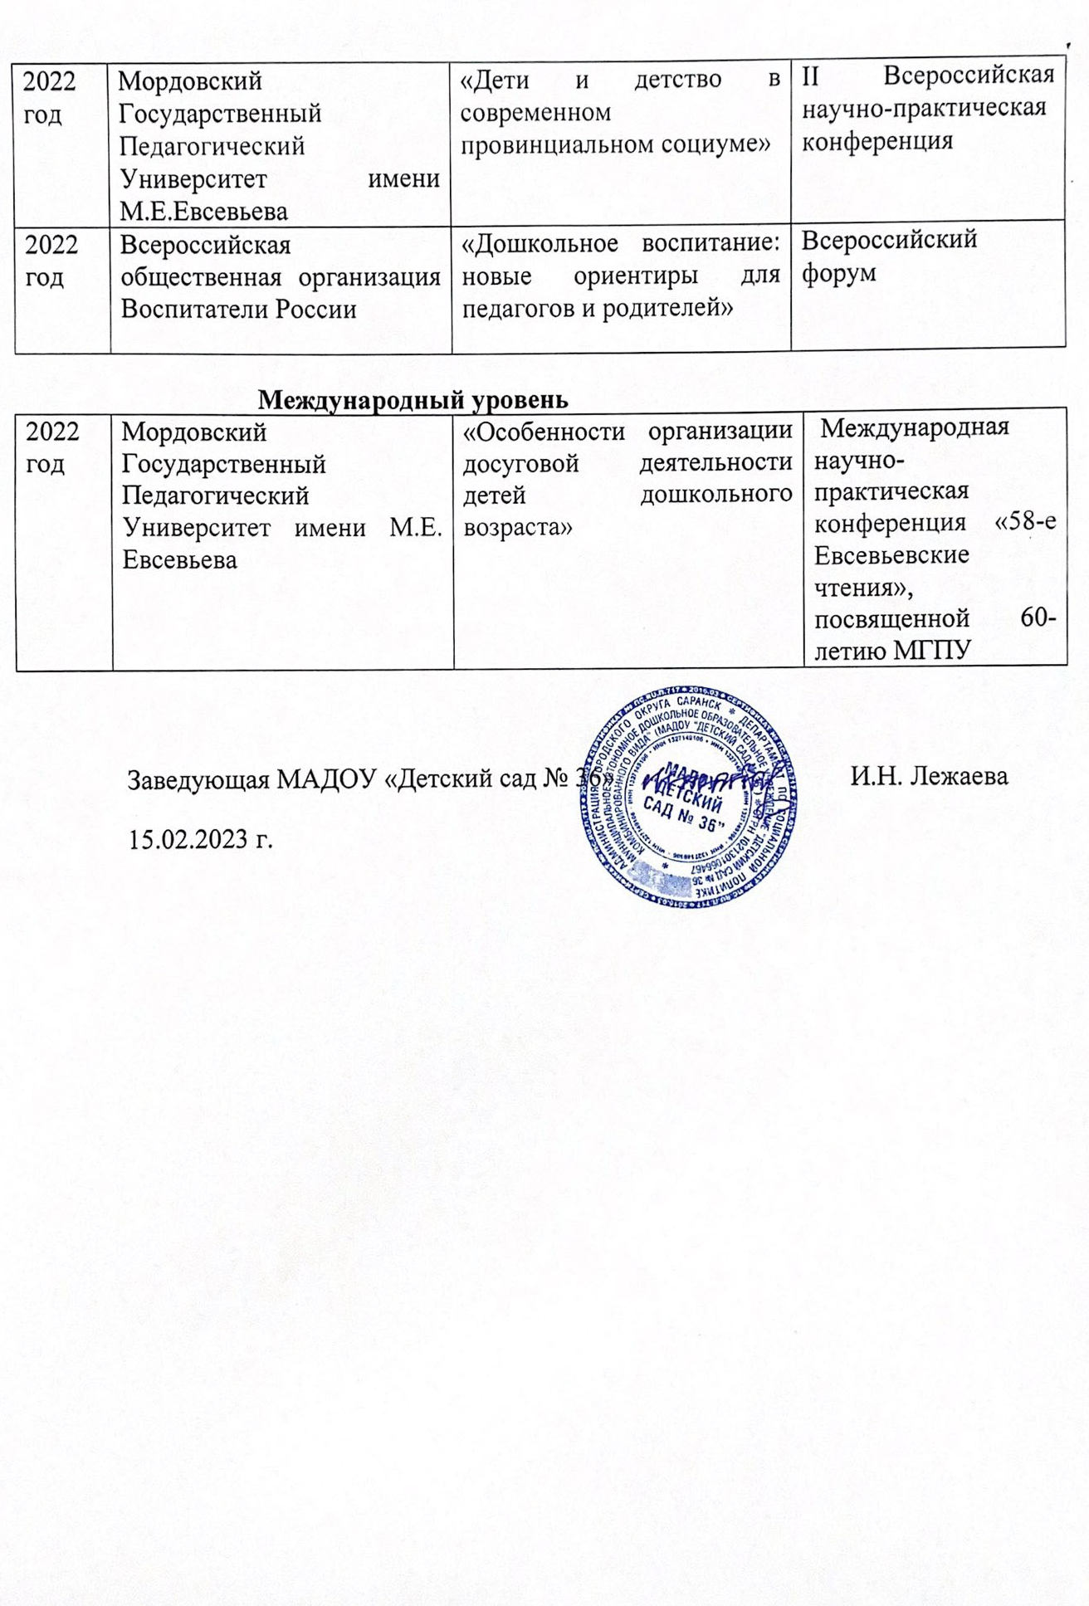
6. Выступления на заседаниях методических советов, научно – практических конференциях, педагогических чтениях, семинарах, секциях, форумах, радиопередачах (очно)

Slide 20
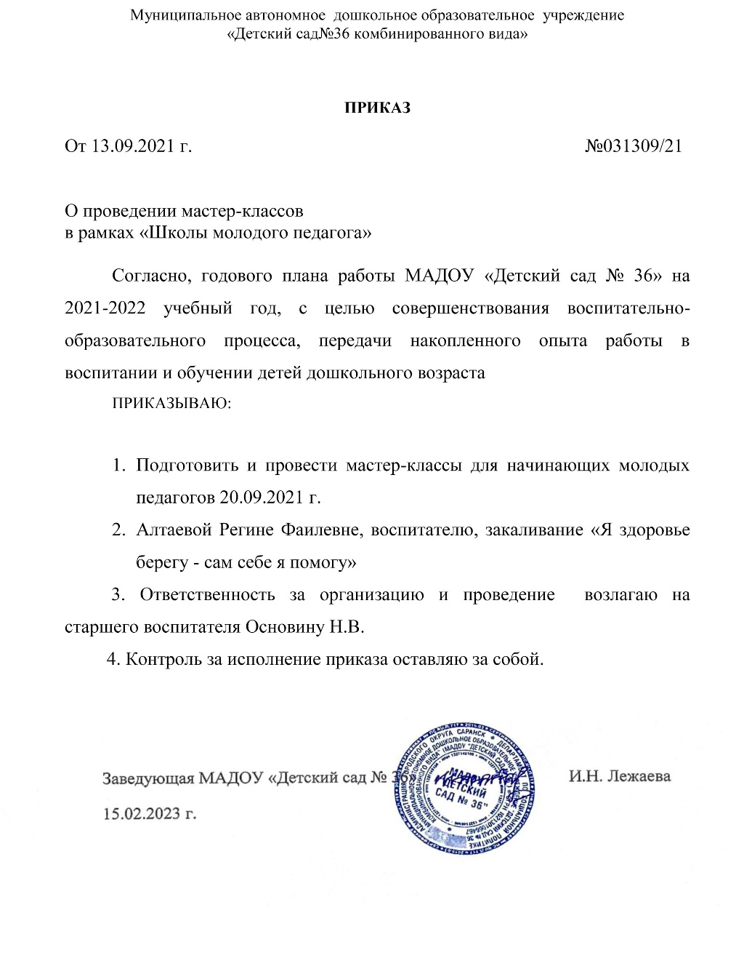
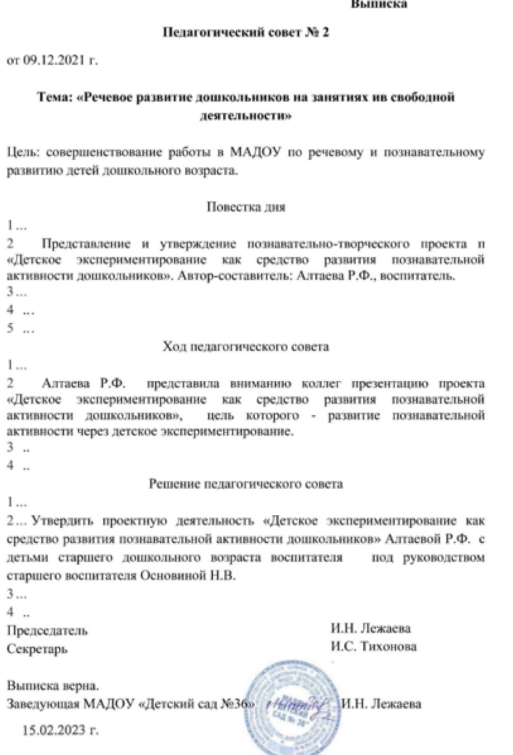
6. Выступления на заседаниях методических советов, научно – практических конференциях, педагогических чтениях, семинарах, секциях, форумах, радиопередачах (очно)

Slide 21
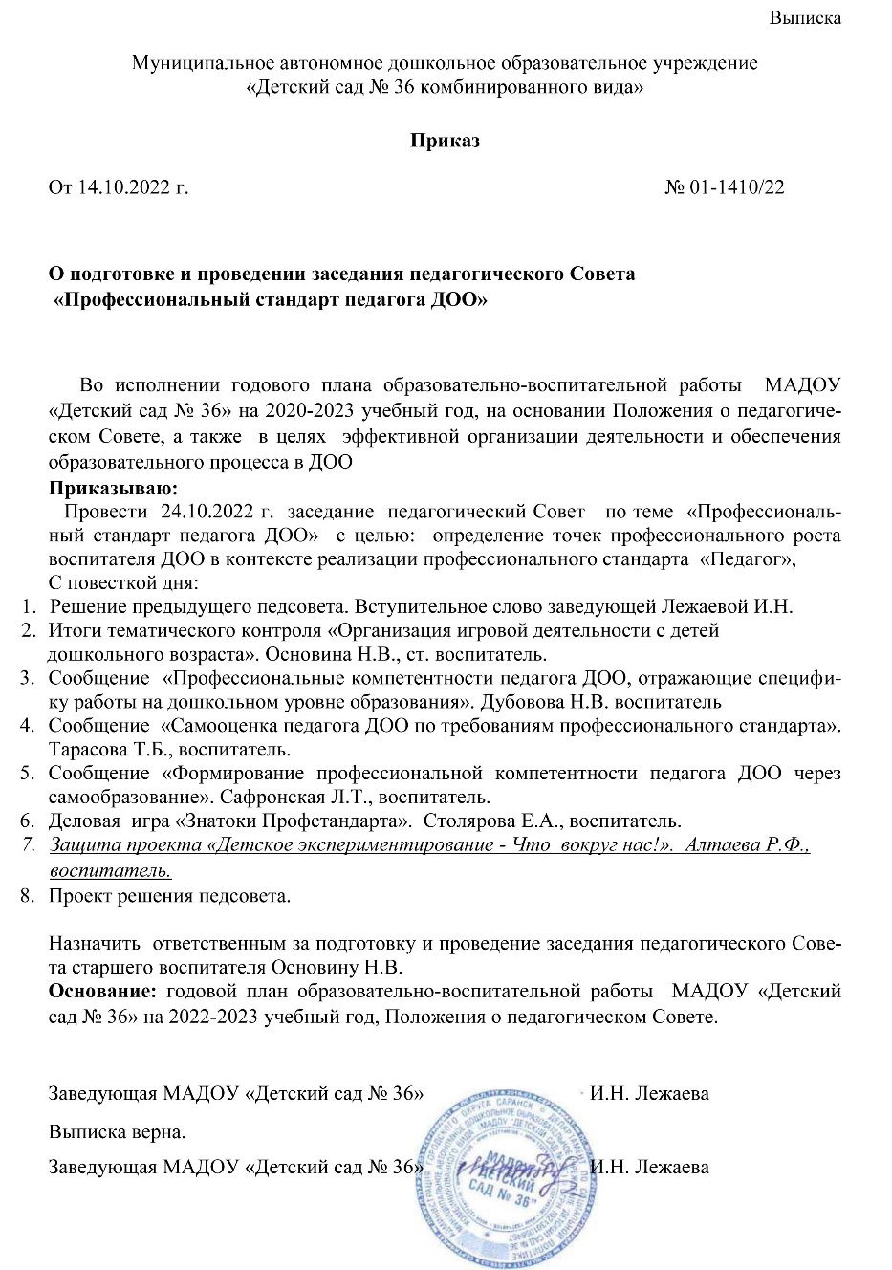
6. Выступления на заседаниях методических советов, научно – практических конференциях, педагогических чтениях, семинарах, секциях, форумах, радиопередачах (очно)

Slide 22
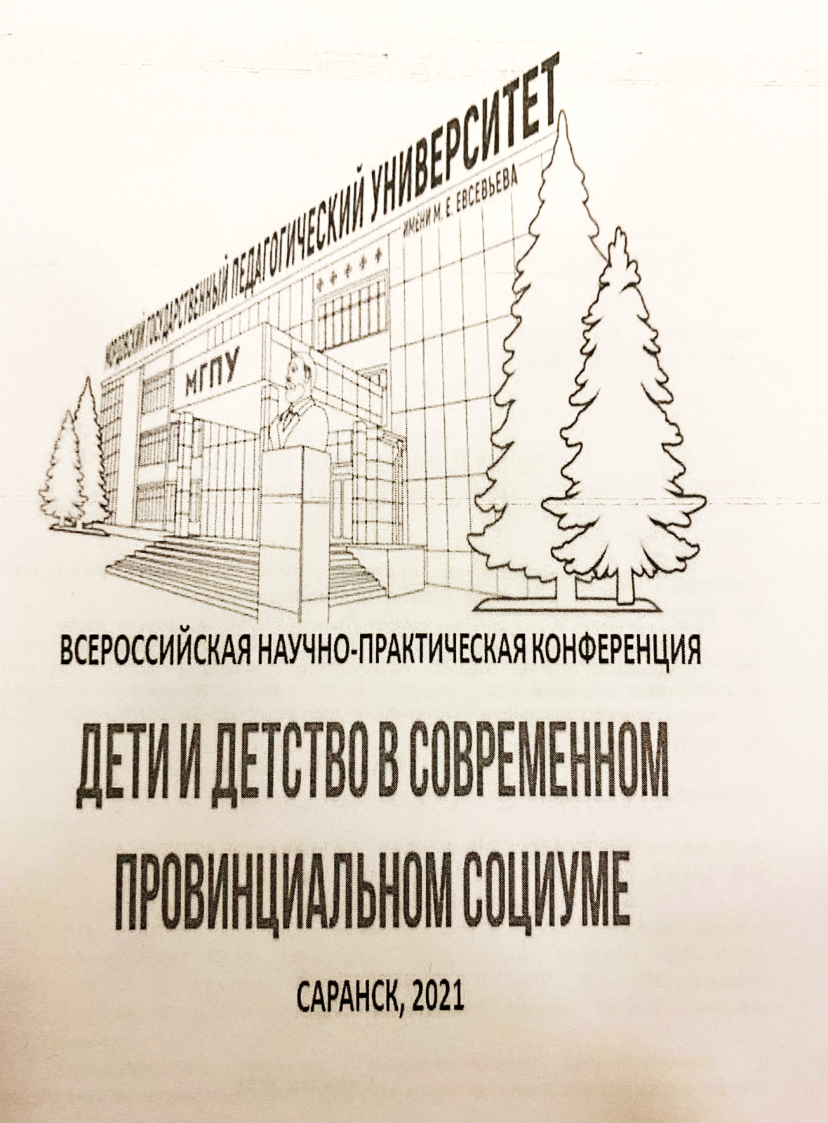
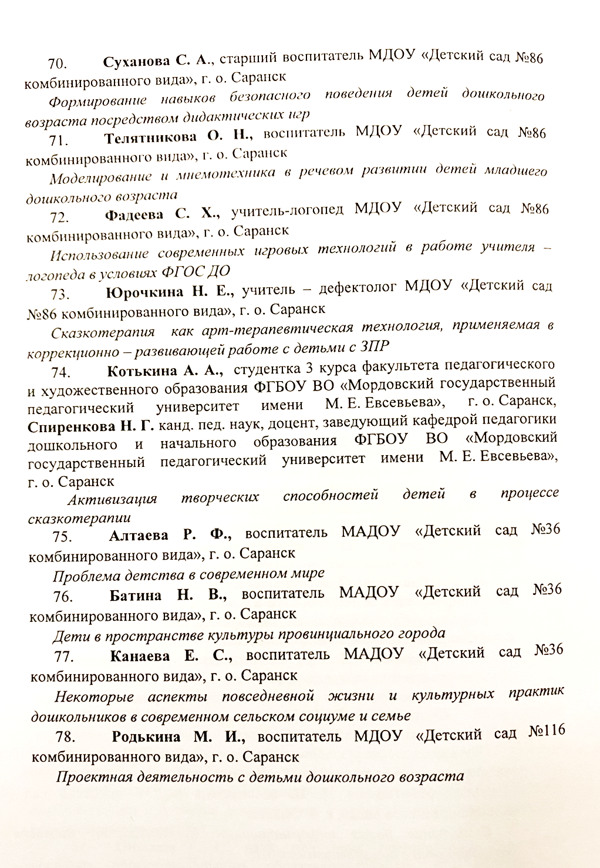

Slide 23
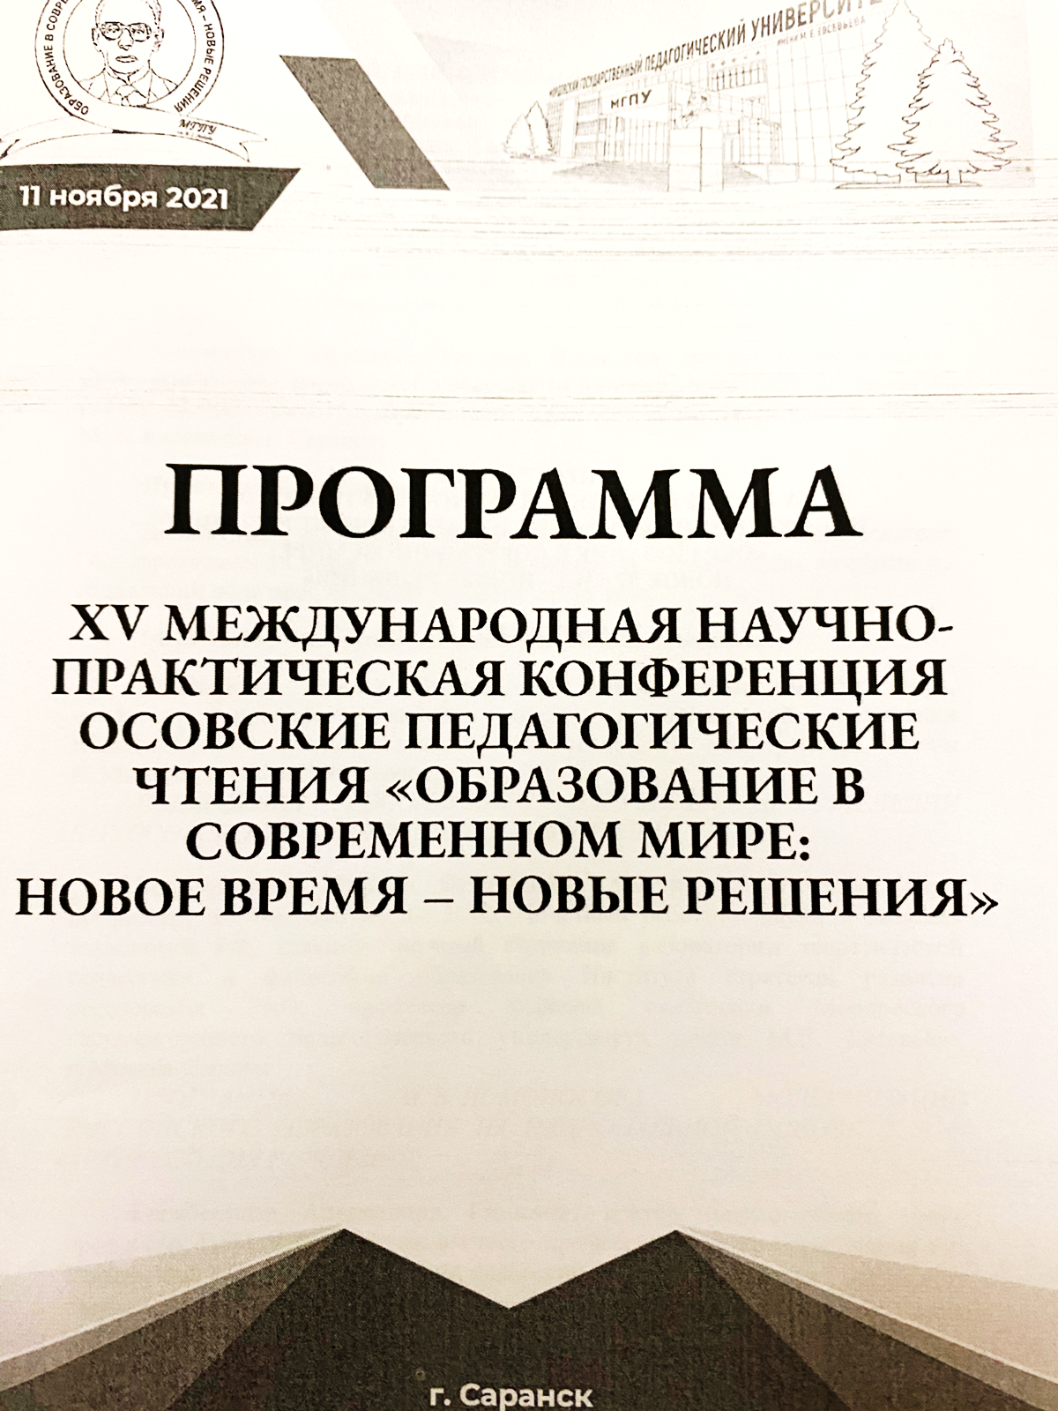
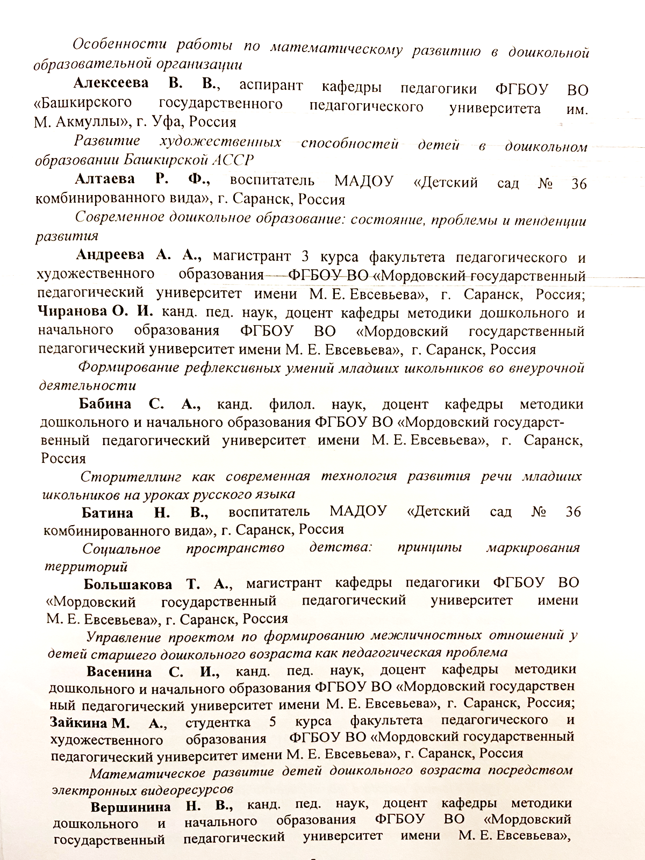

Slide 24
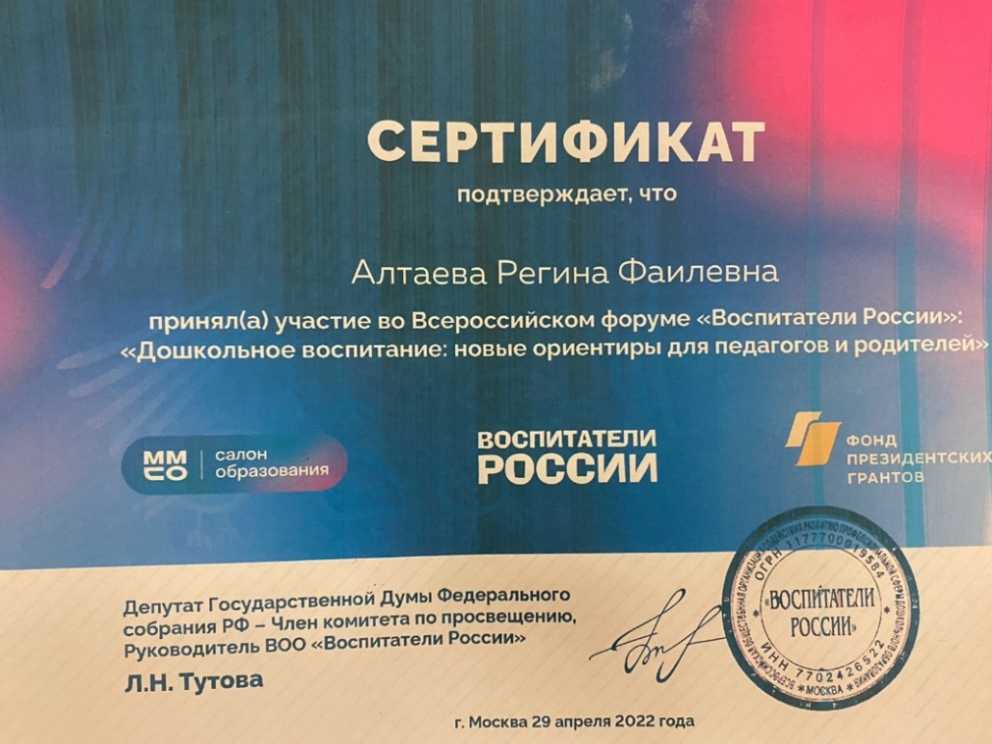

Slide 25
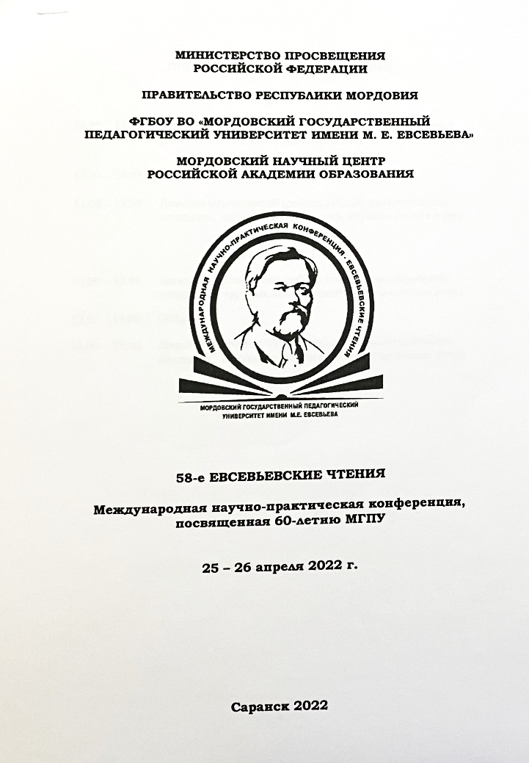
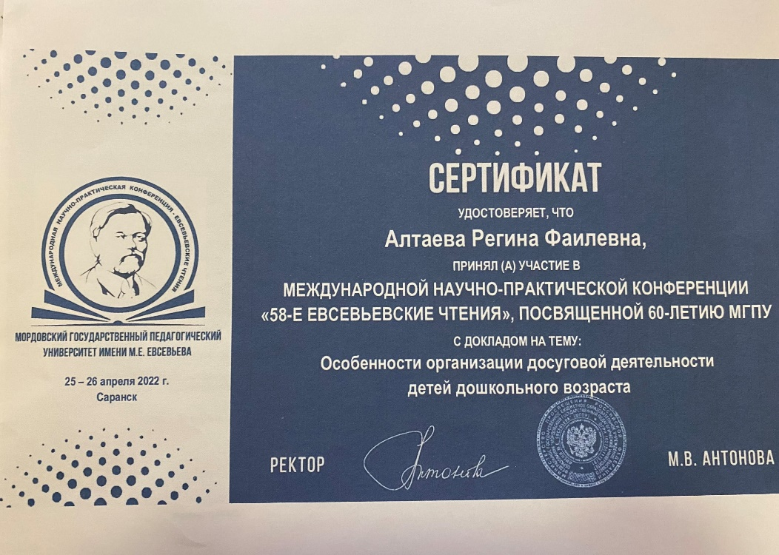

Slide 26
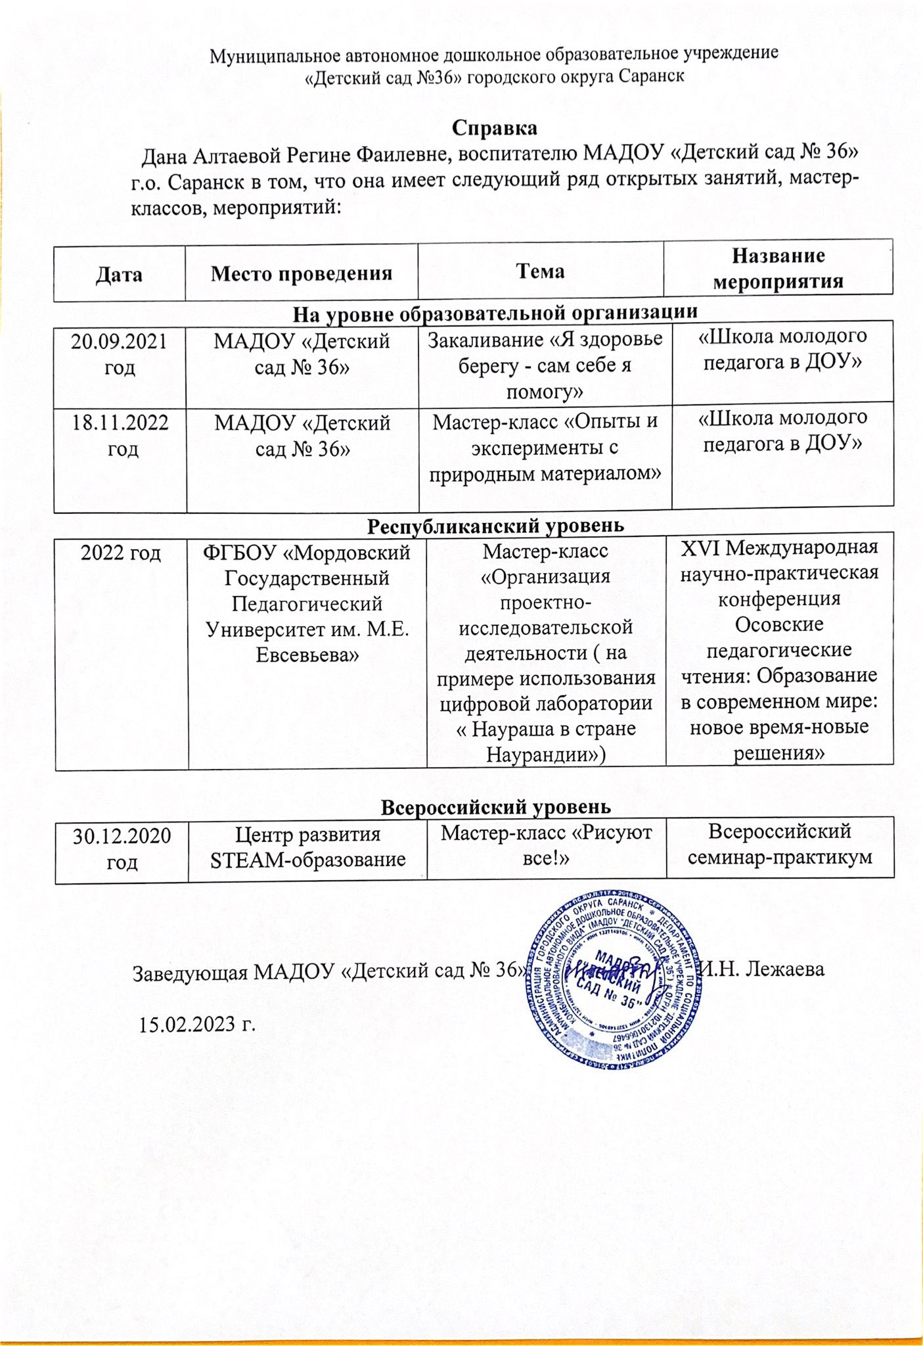
7. Проведение открытых занятий, мастер – классов, мероприятий

Slide 27
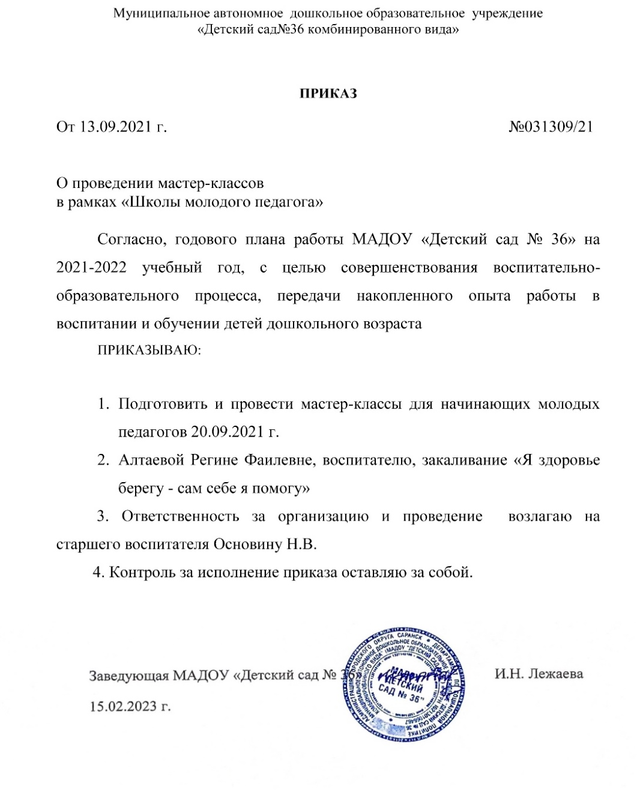
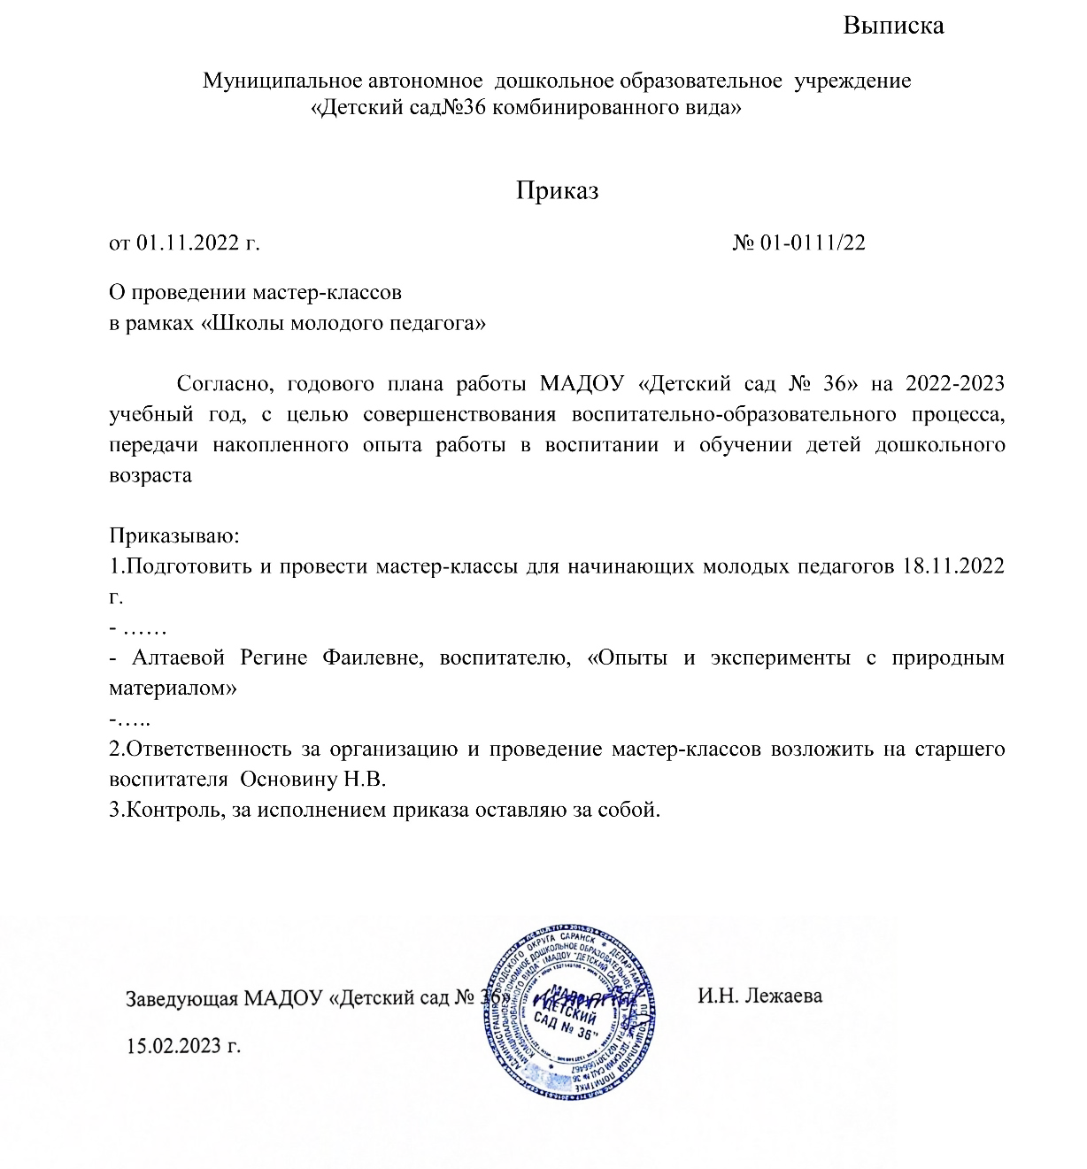
7. Проведение открытых занятий, мастер – классов, мероприятий

Slide 28
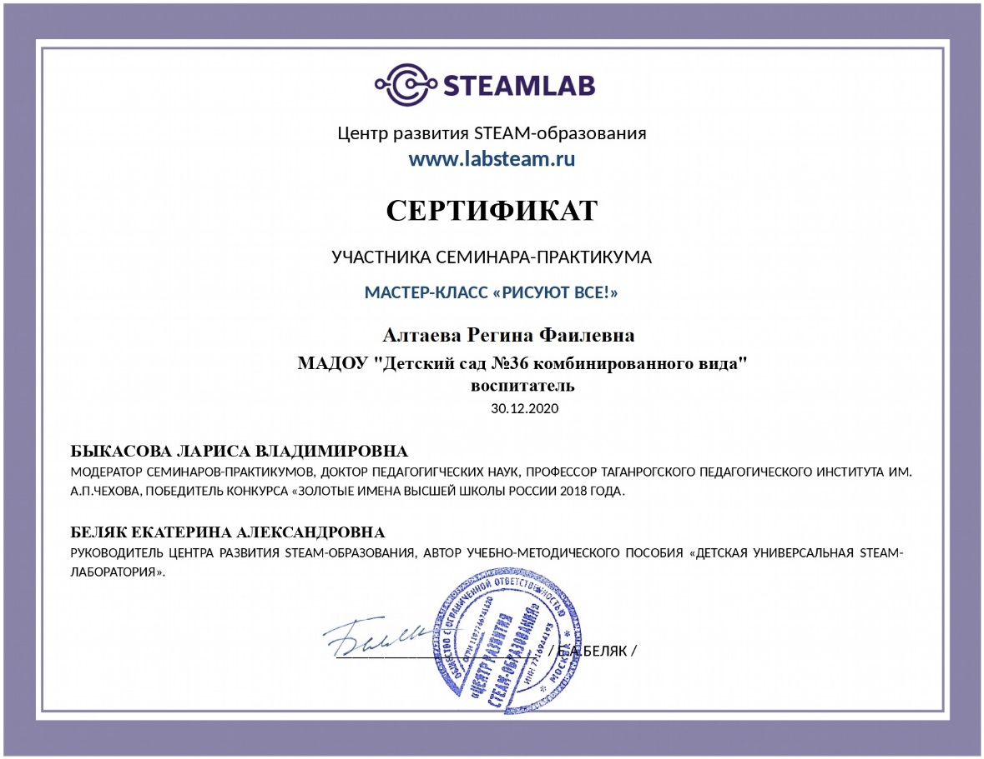

Slide 29
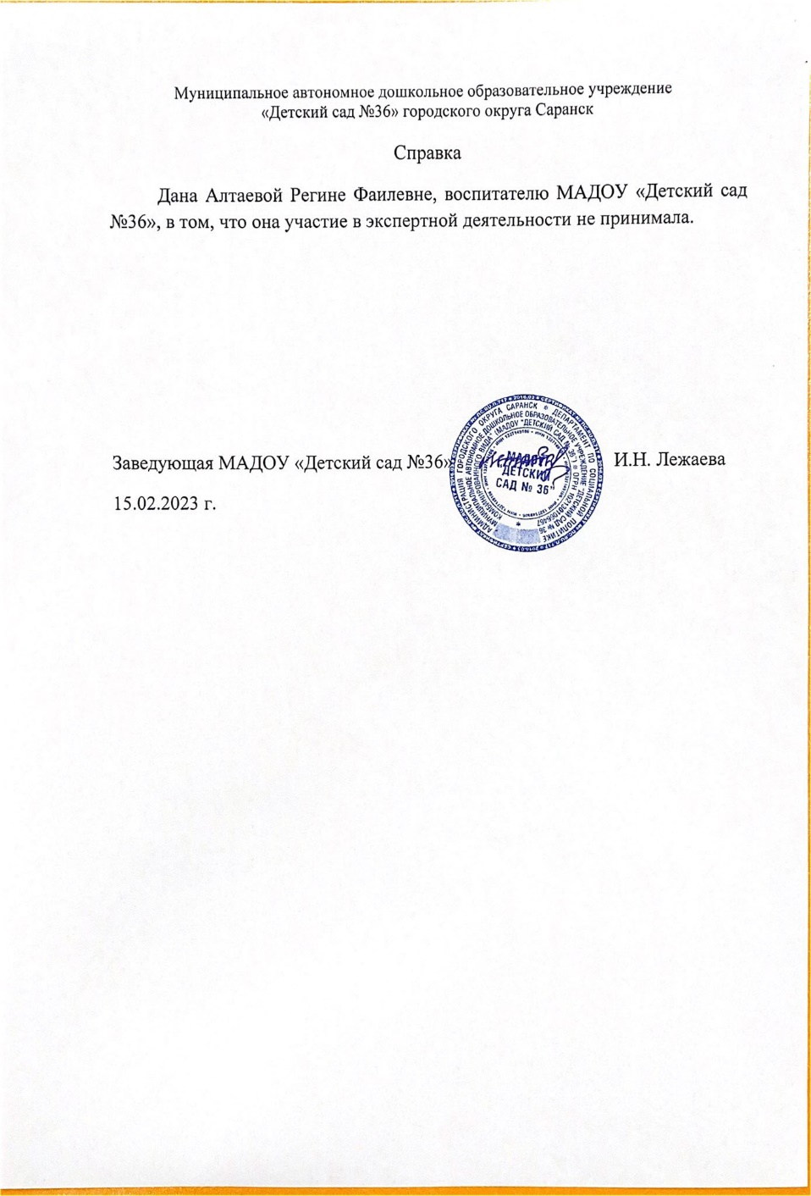
8. Экспертная деятельность

Slide 30
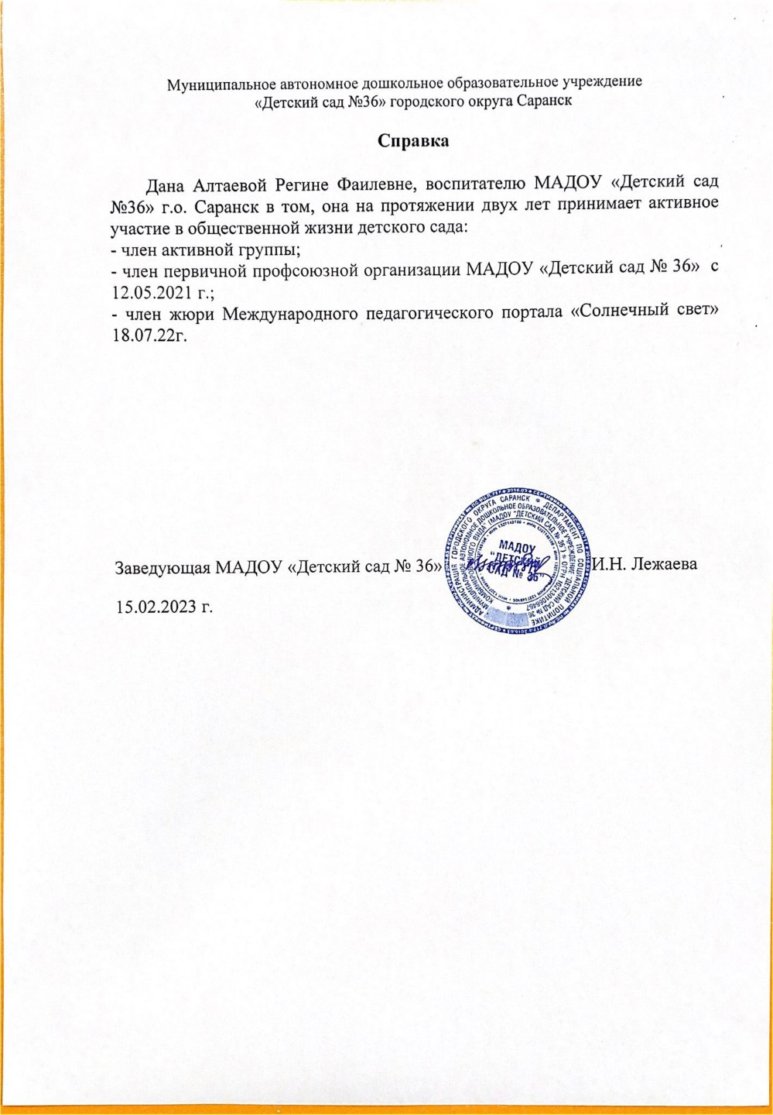
9. Общественно-педагогическая активность педагога: участие в комиссиях, педагогических сообществах, в жюри конкурсов

Slide 31
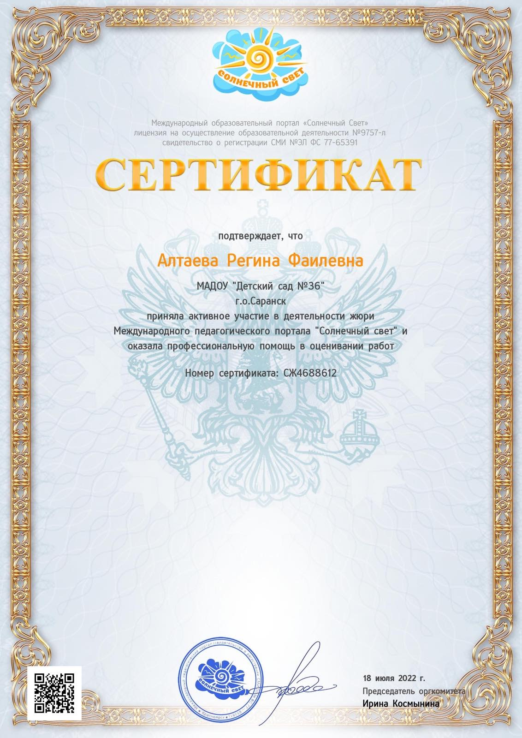
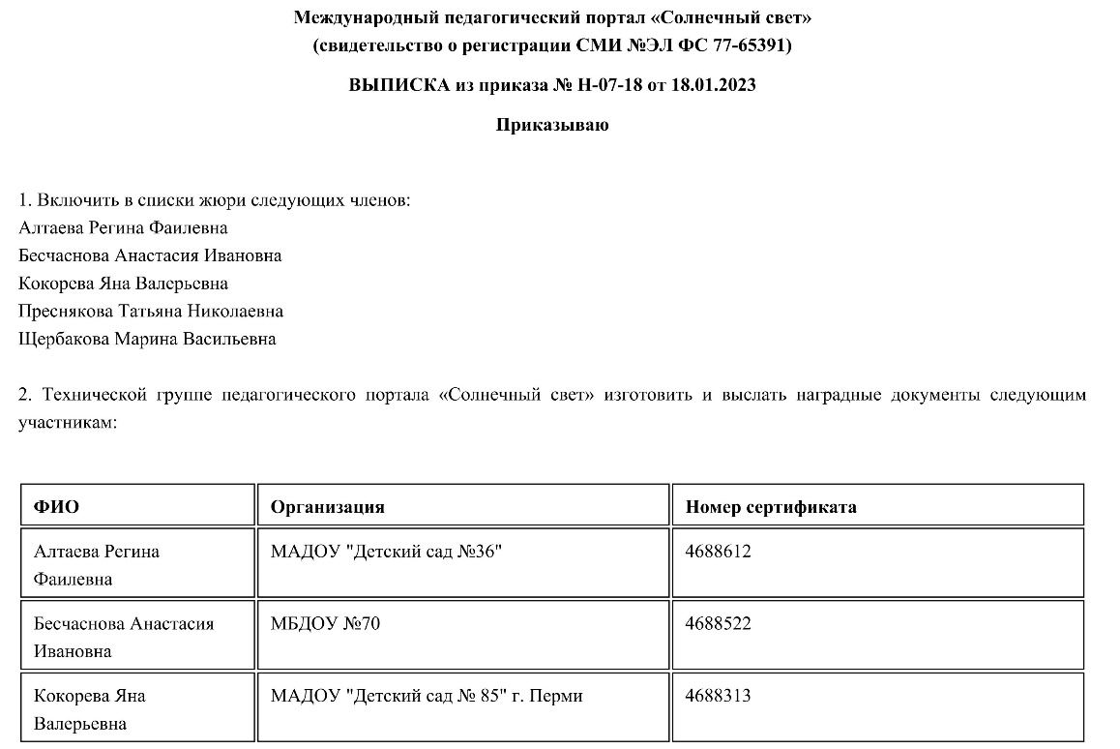
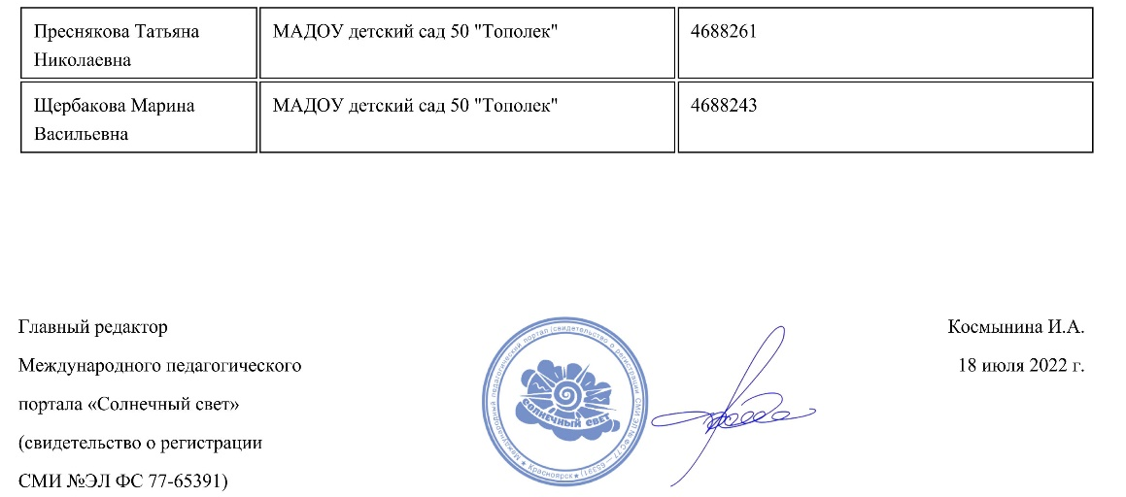
9. Общественно-педагогическая активность педагога: участие в комиссиях, педагогических сообществах, в жюри конкурсов

Slide 32
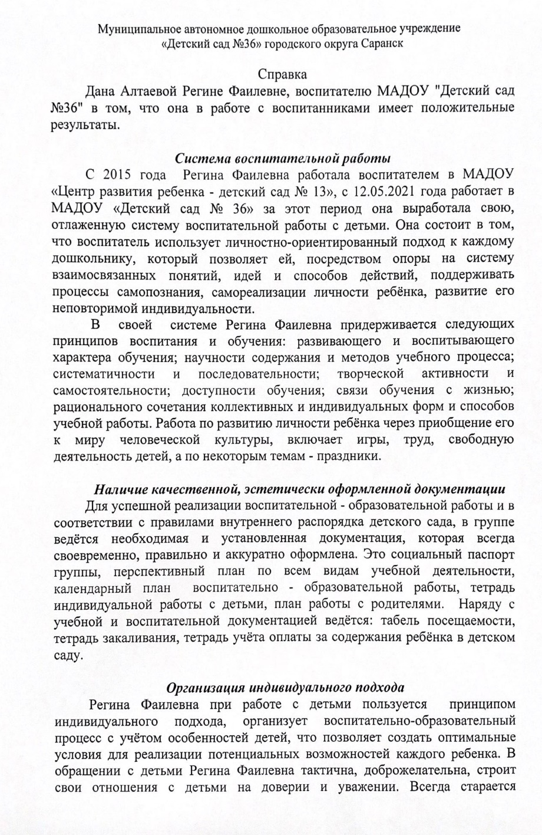
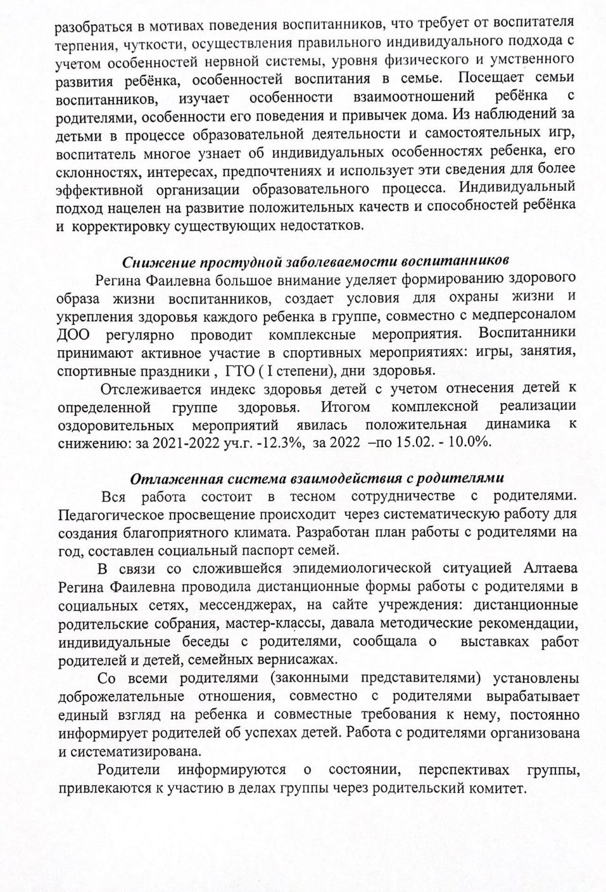
10. Позитивные результаты работы с воспитанниками

Slide 33
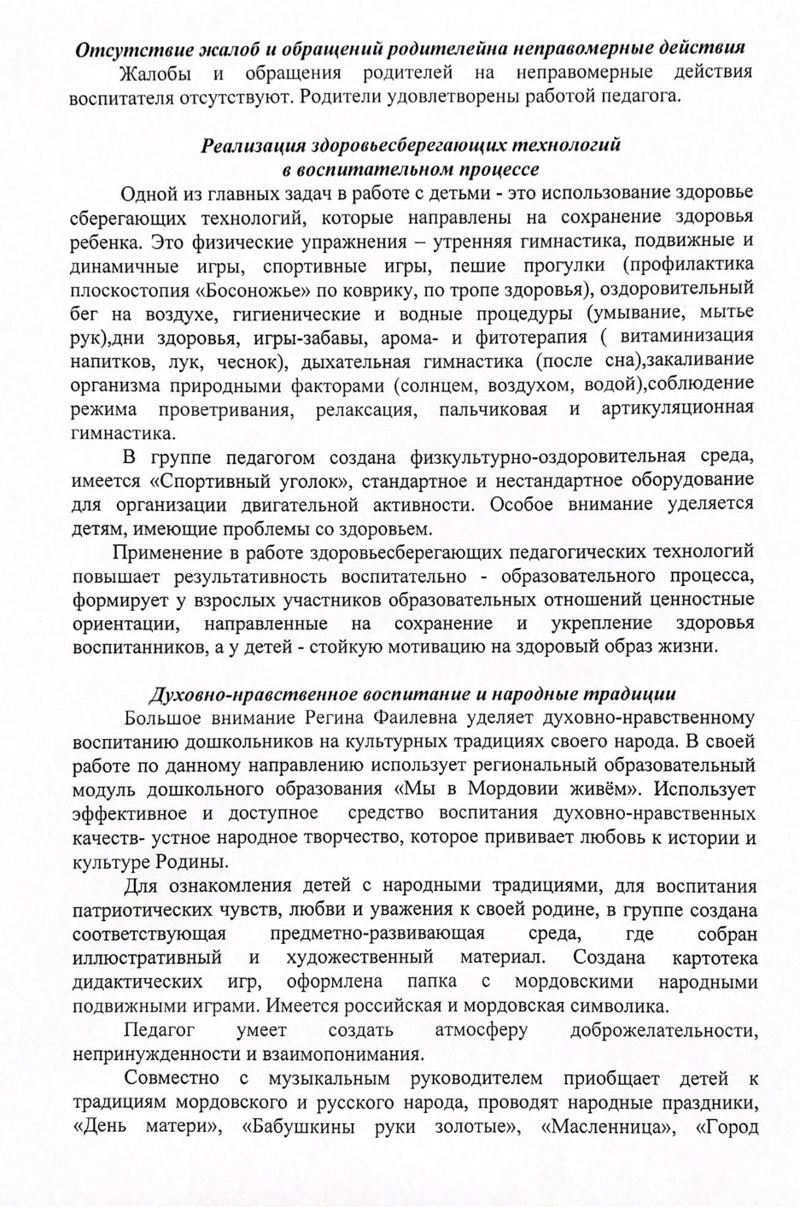
10. Позитивные результаты работы с воспитанниками

Slide 34
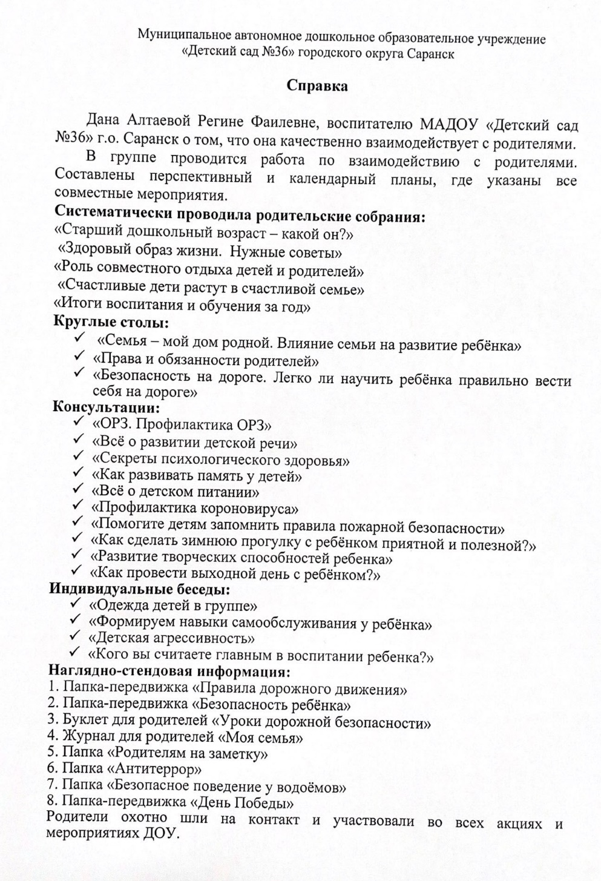
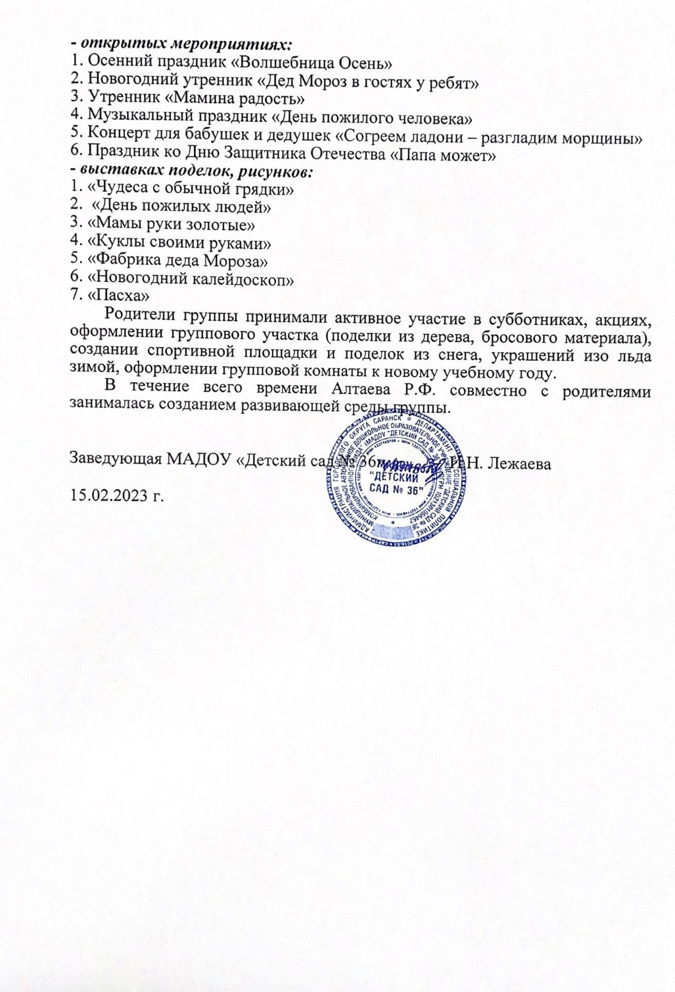
11. Качество взаимодействия с родителями

Slide 35
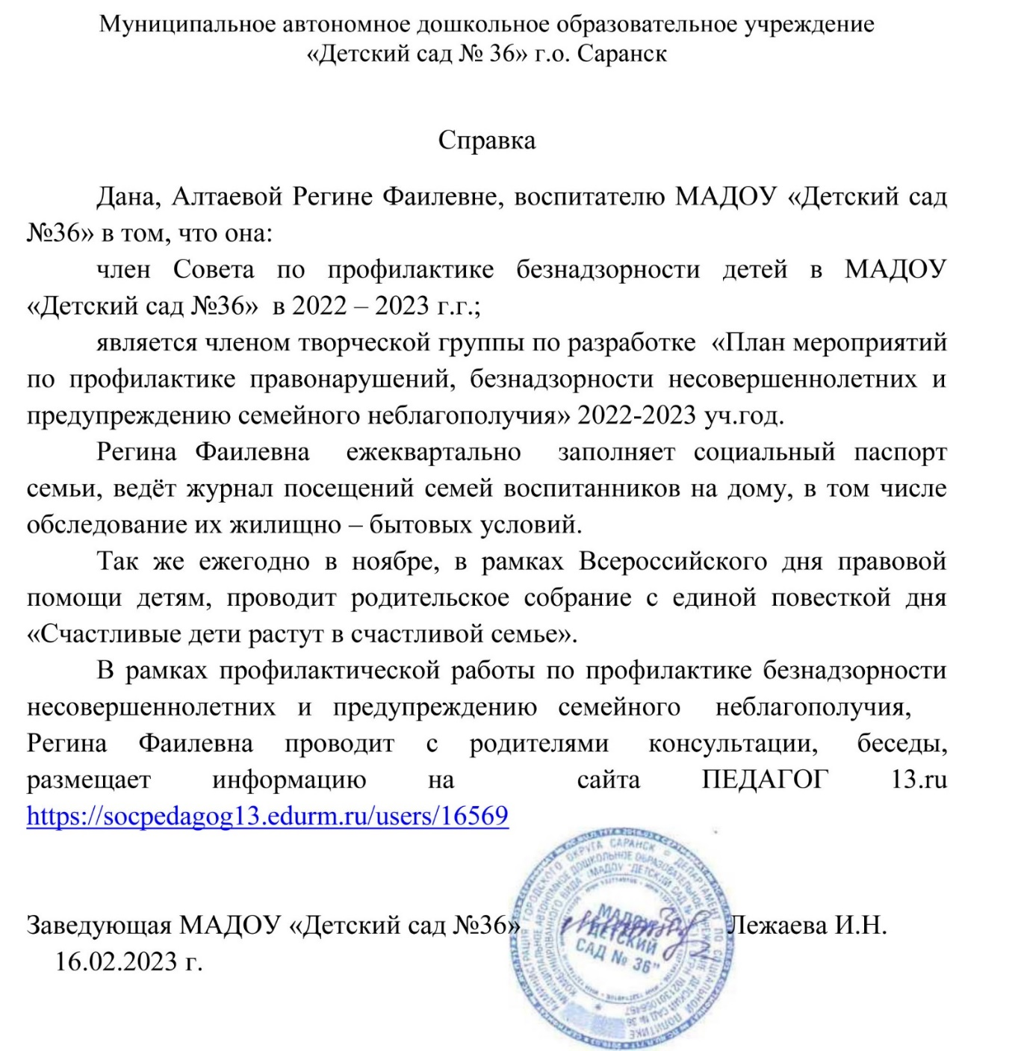
12. Работа с детьми из социально-неблагополучных семей

Slide 36
13. Участие педагога в профессиональных конкурсах

Slide 37
13. Участие педагога в профессиональных конкурсах

Slide 38
13. Участие педагога в профессиональных конкурсах

Slide 39
13. Участие педагога в профессиональных конкурсах

Slide 40
14. Награды и поощрения

